Slide 1
<시각화 – 한글버전>

Slide 2
01-Overview
한글 버전

Slide 3
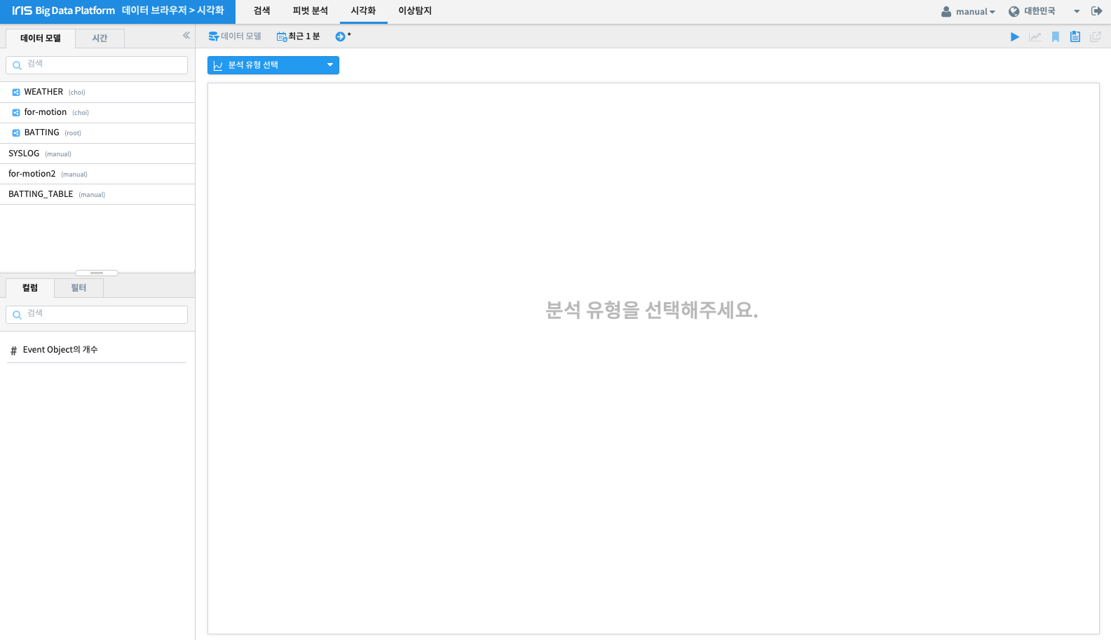
* 01-Overview : 개요
Overview.png

Slide 4
02-Show charts
한글 버전

Slide 5
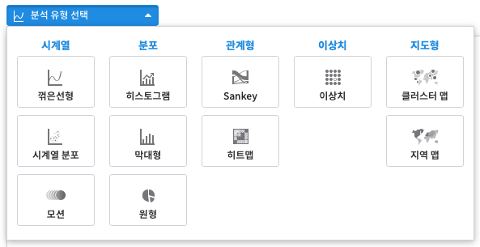
* 시각화 분석 유형
show_charts_00.png

Slide 6
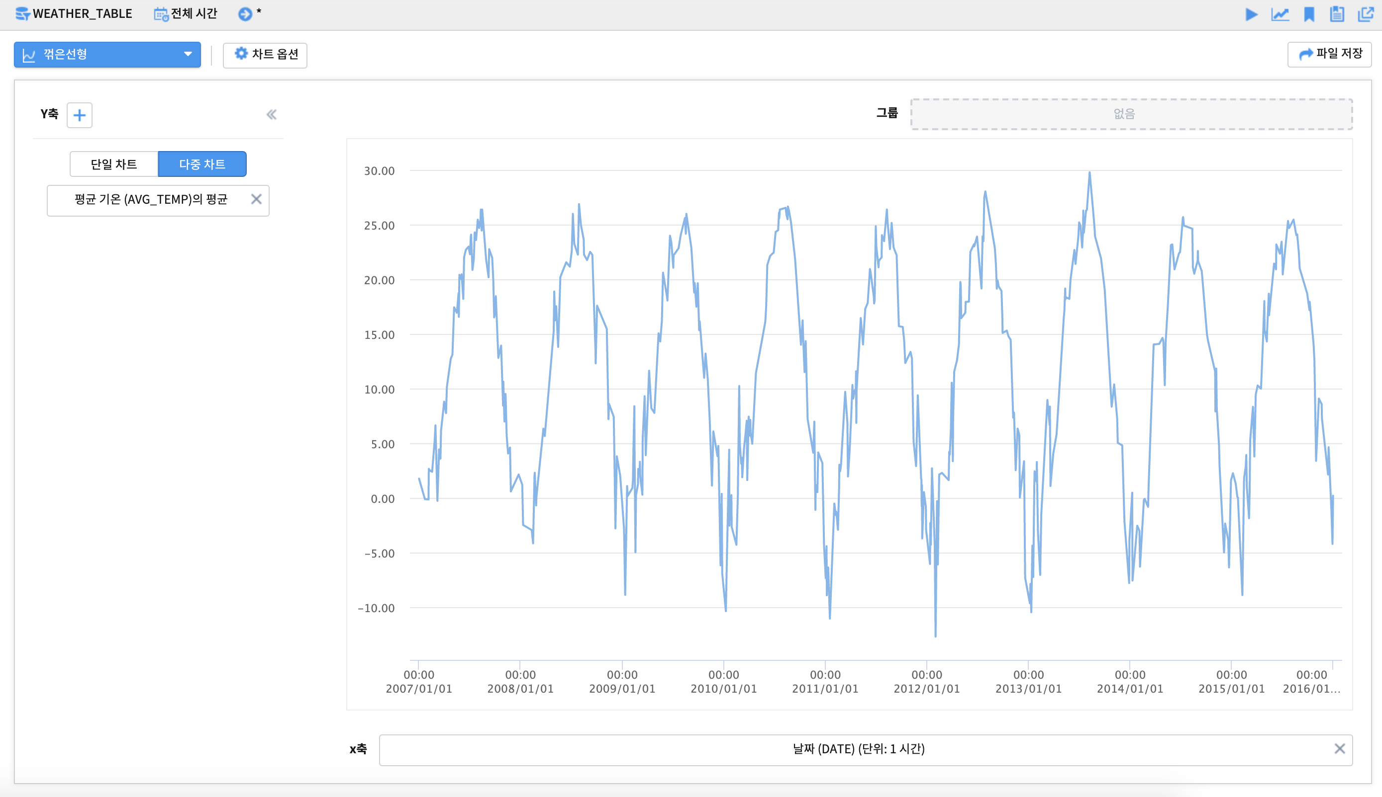
* 단일차트 – 시계열 그래프
show_charts_01.png

Slide 7
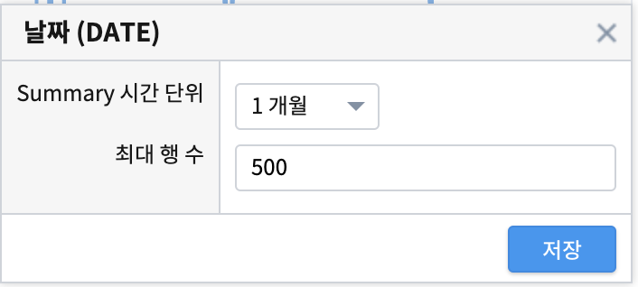
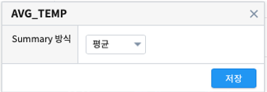
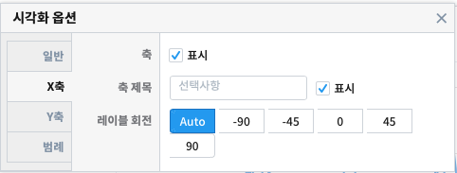
* 단일차트 – 시계열 그래프 - x축 옵션
show_charts_02.png
* 단일차트 – 시계열 그래프 - y축 옵션
show_charts_03.png
* 단일차트 – 시계열 그래프 - 차트 옵션
show_charts_04.png

Slide 8
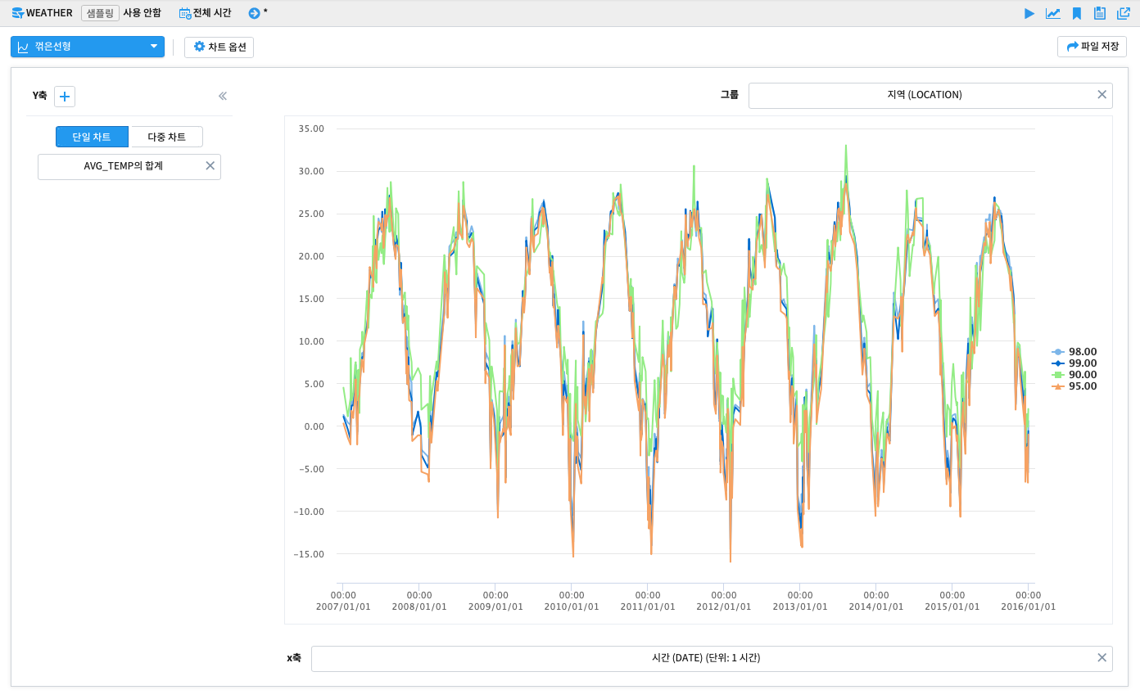
* 단일 차트 - 그룹별 시계열 그래프
show_charts_05_00.png

Slide 9
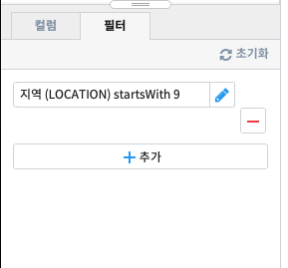
* 단일 차트 - 그룹별 시계열 그래프 – 필터링
show_charts_06.png

Slide 10
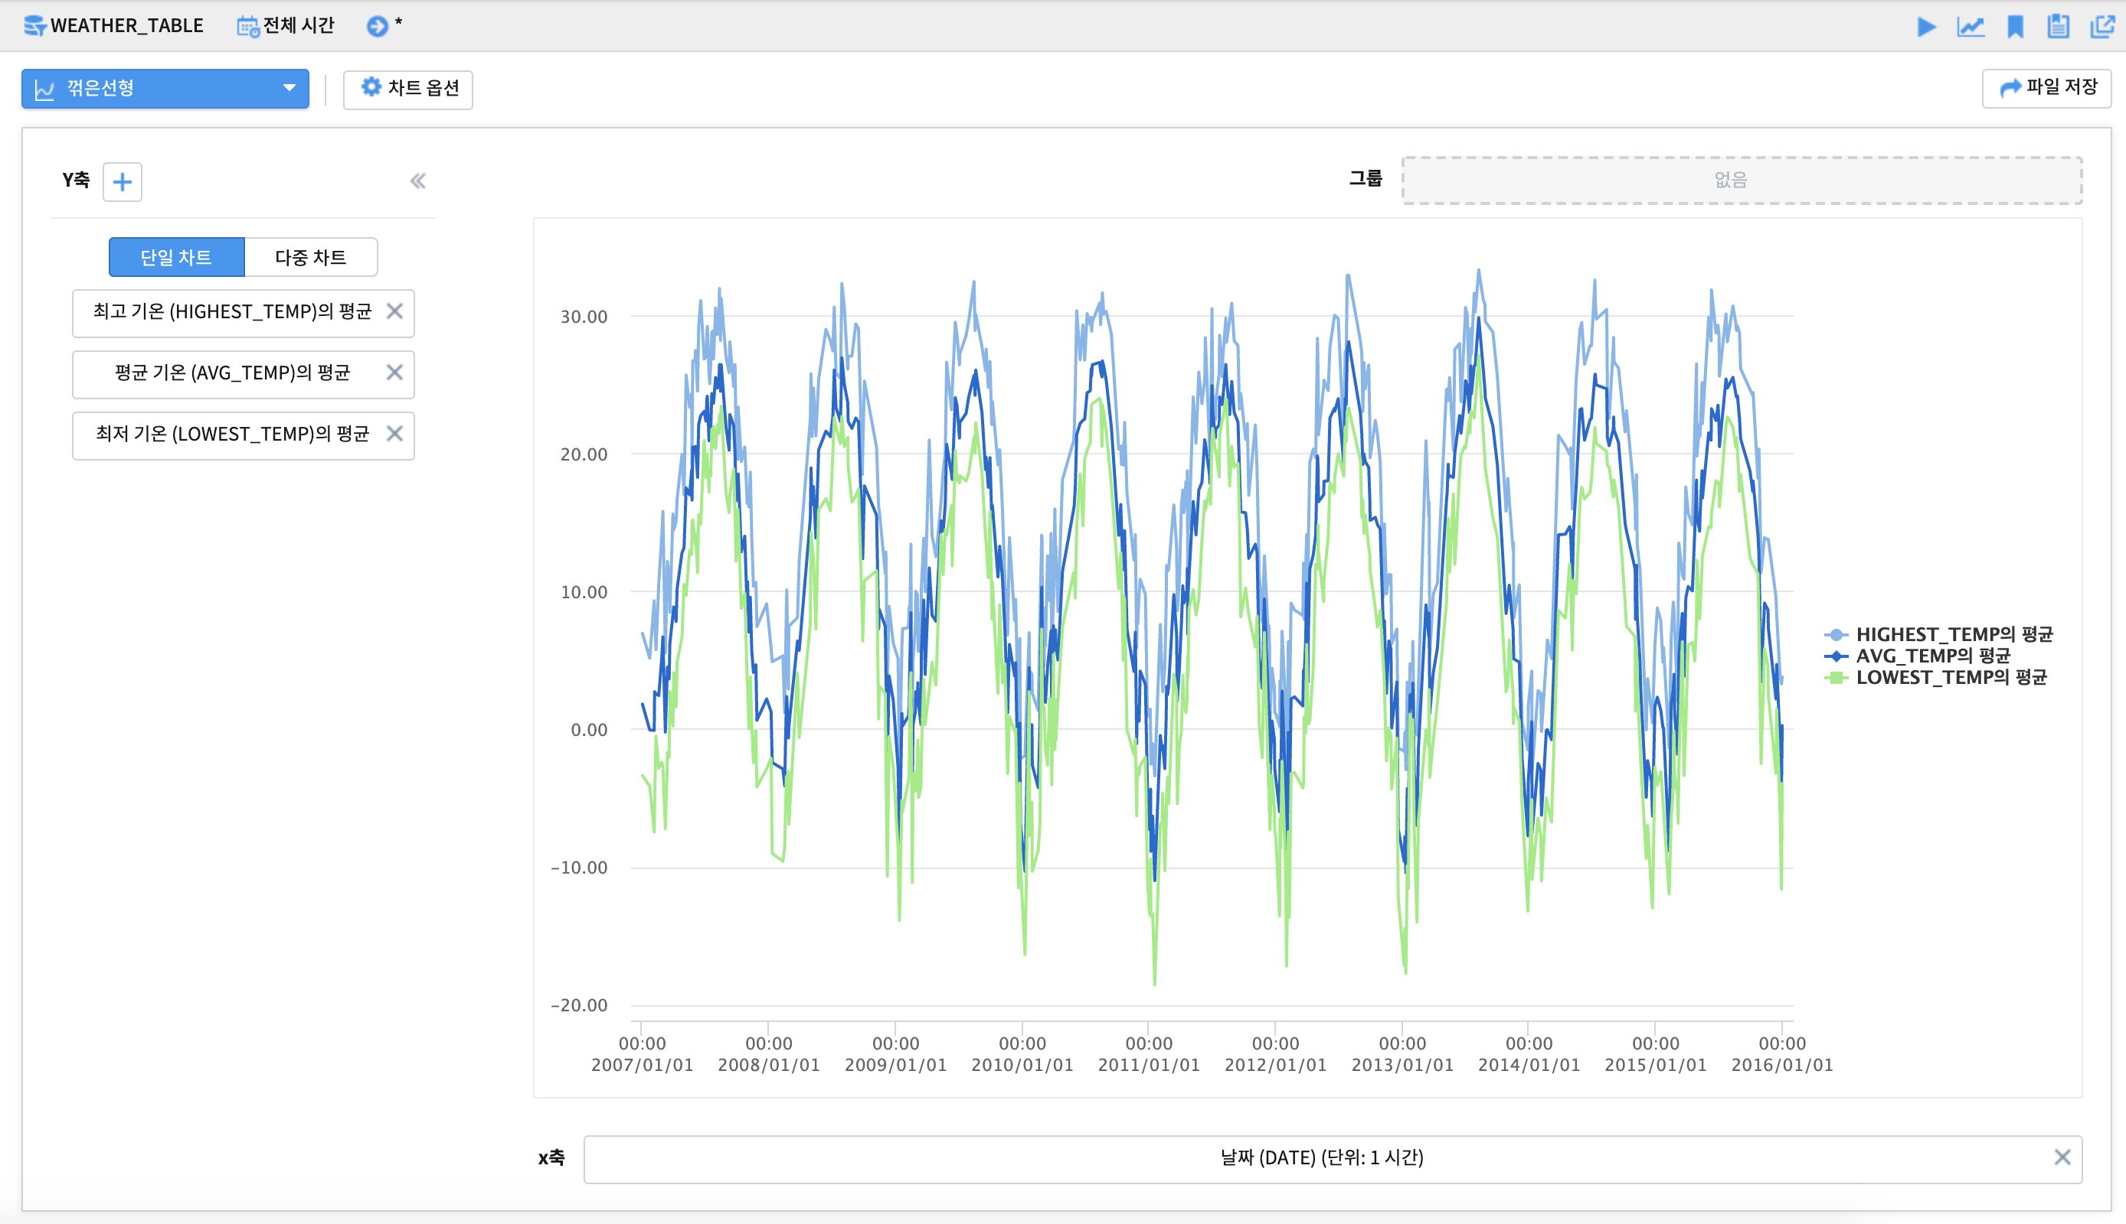
* 단일차트 – 중첩 시계열 그래프(단일축) - 중첩 예 1)
show_charts_07.png

Slide 11
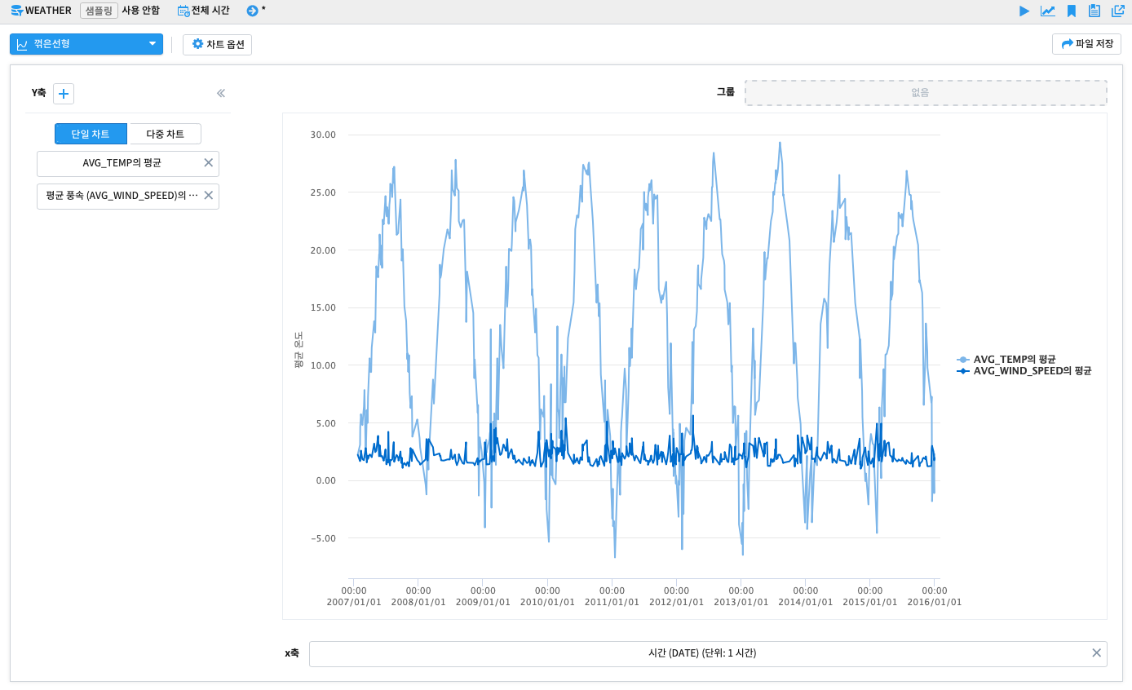
* 단일차트 – 중첩 시계열 그래프(단일축) - 중첩 예 2)
show_charts_08.png

Slide 12
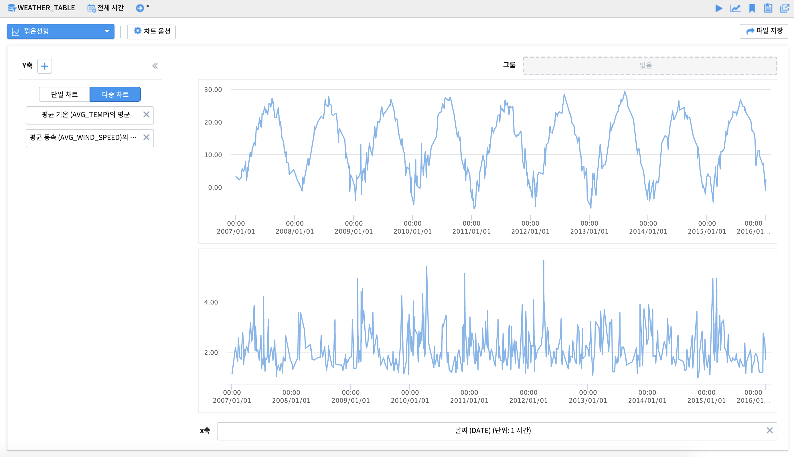
* 다중차트 – 다중 시계열 그래프(다중축)
show_charts_09.png

Slide 13
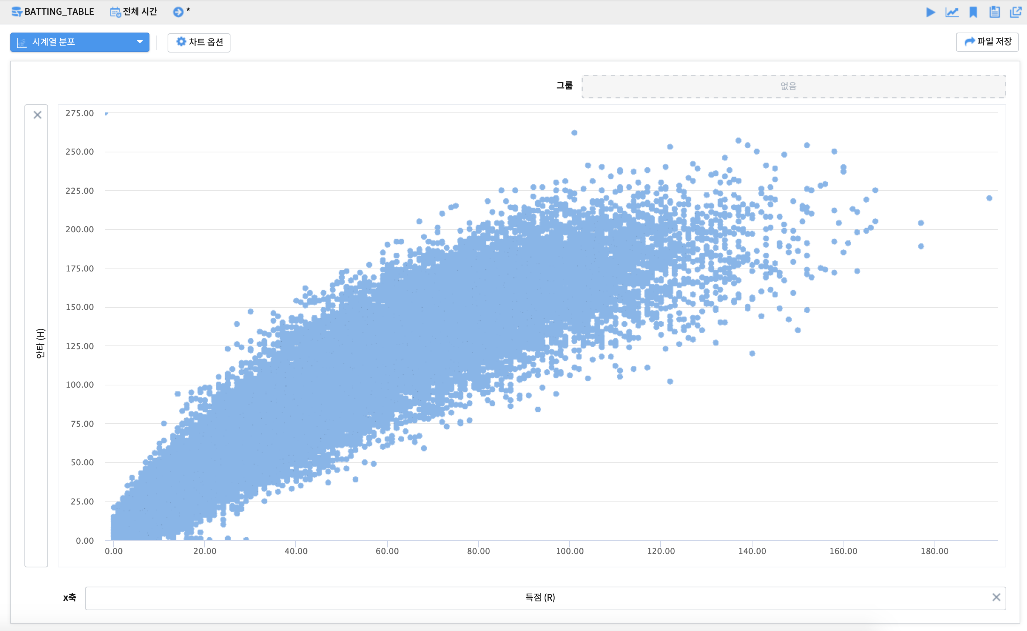
show_charts_10.png
*시계열 분포 – 산점도

Slide 14
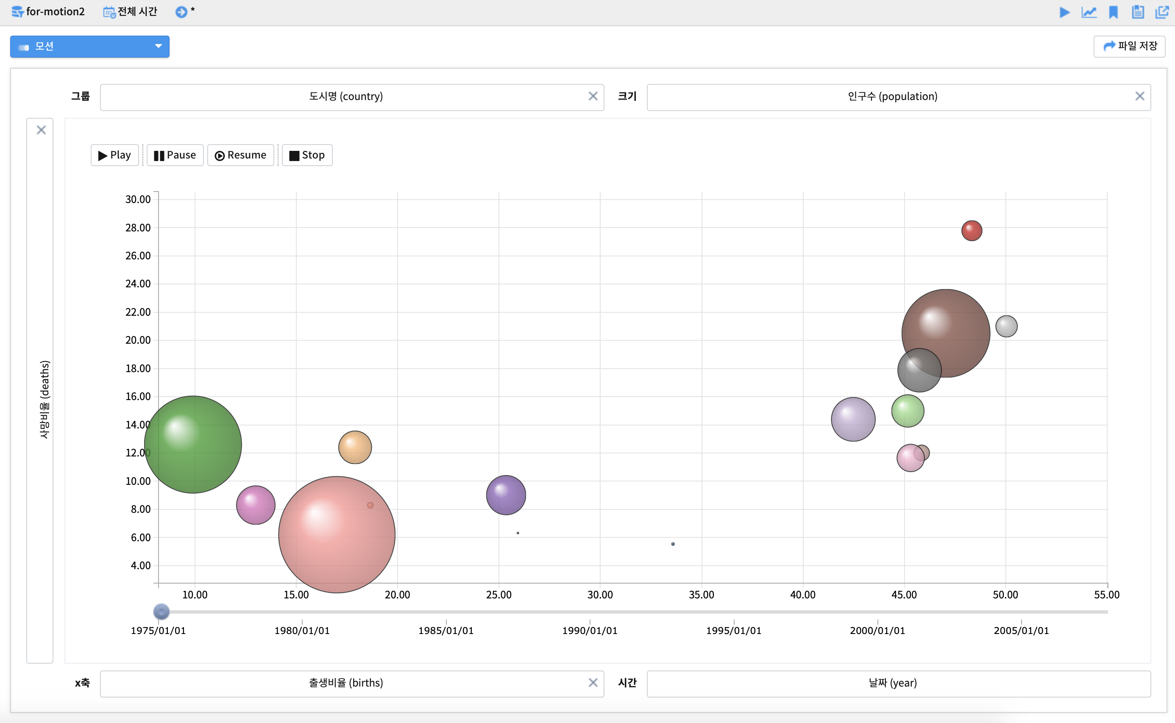
show_charts_11.png
*모션 차트

Slide 15
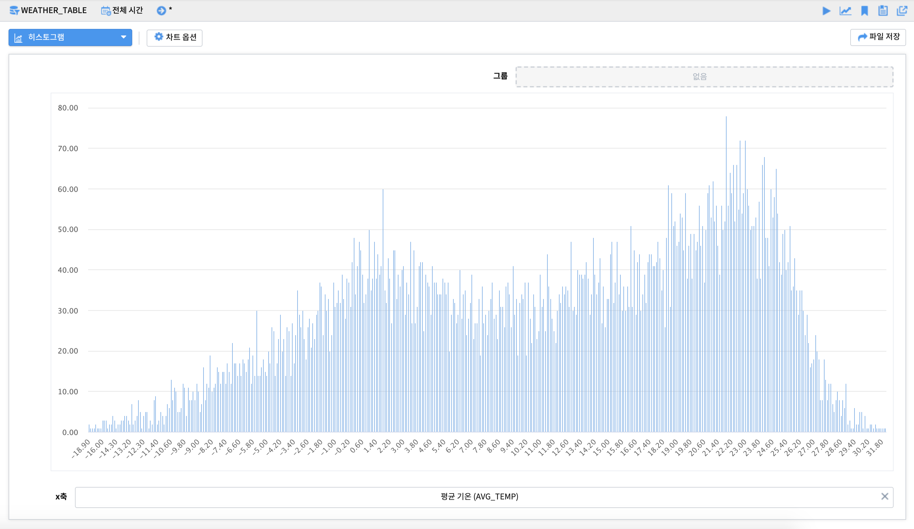
*히스토그램 – 단일 히스토그램 – bin size 기본
show_charts_12.png

Slide 16
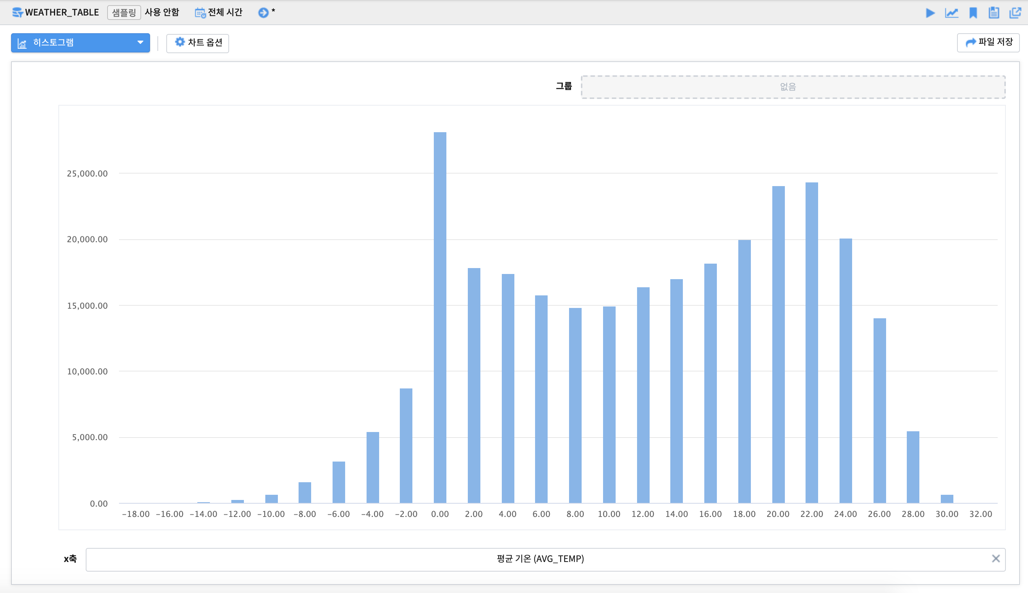
*히스토그램 – 단일 히스토그램 - bin size 조정
show_charts_13.png

Slide 17
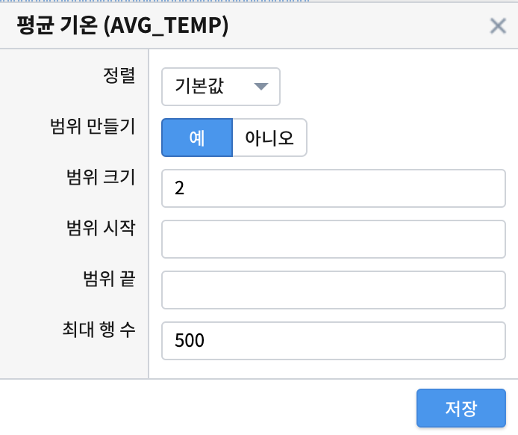
*히스토그램 – x축 옵션
show_charts_14.png

Slide 18
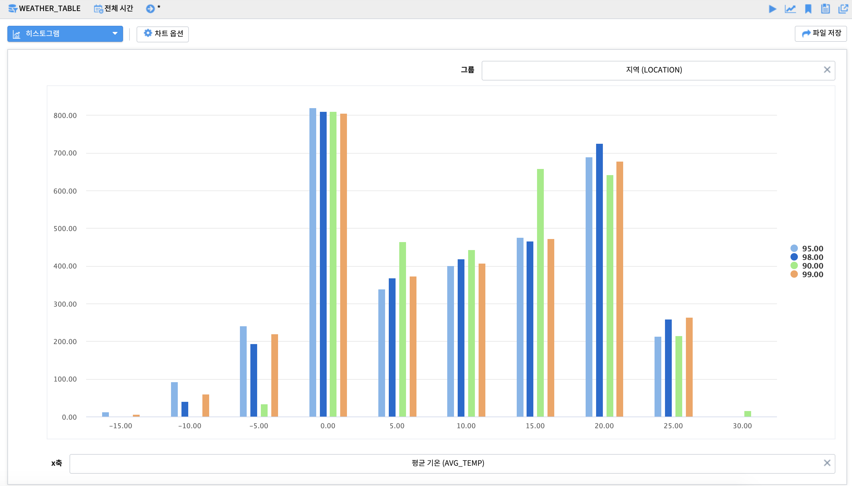
*히스토그램 – 그룹별 히스토그램
show_charts_15.png

Slide 19
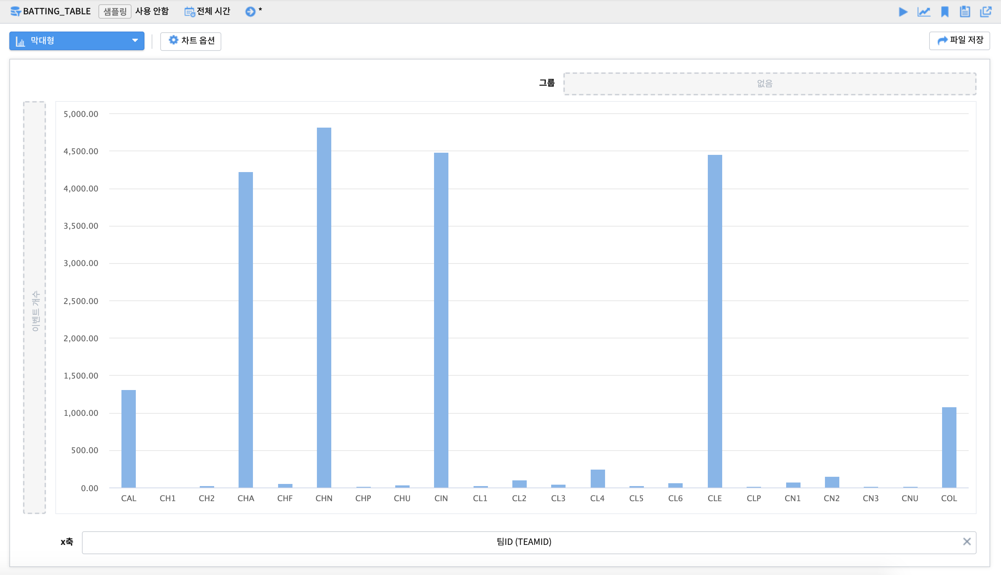
*막대형 그래프
show_charts_16_0.png

Slide 20
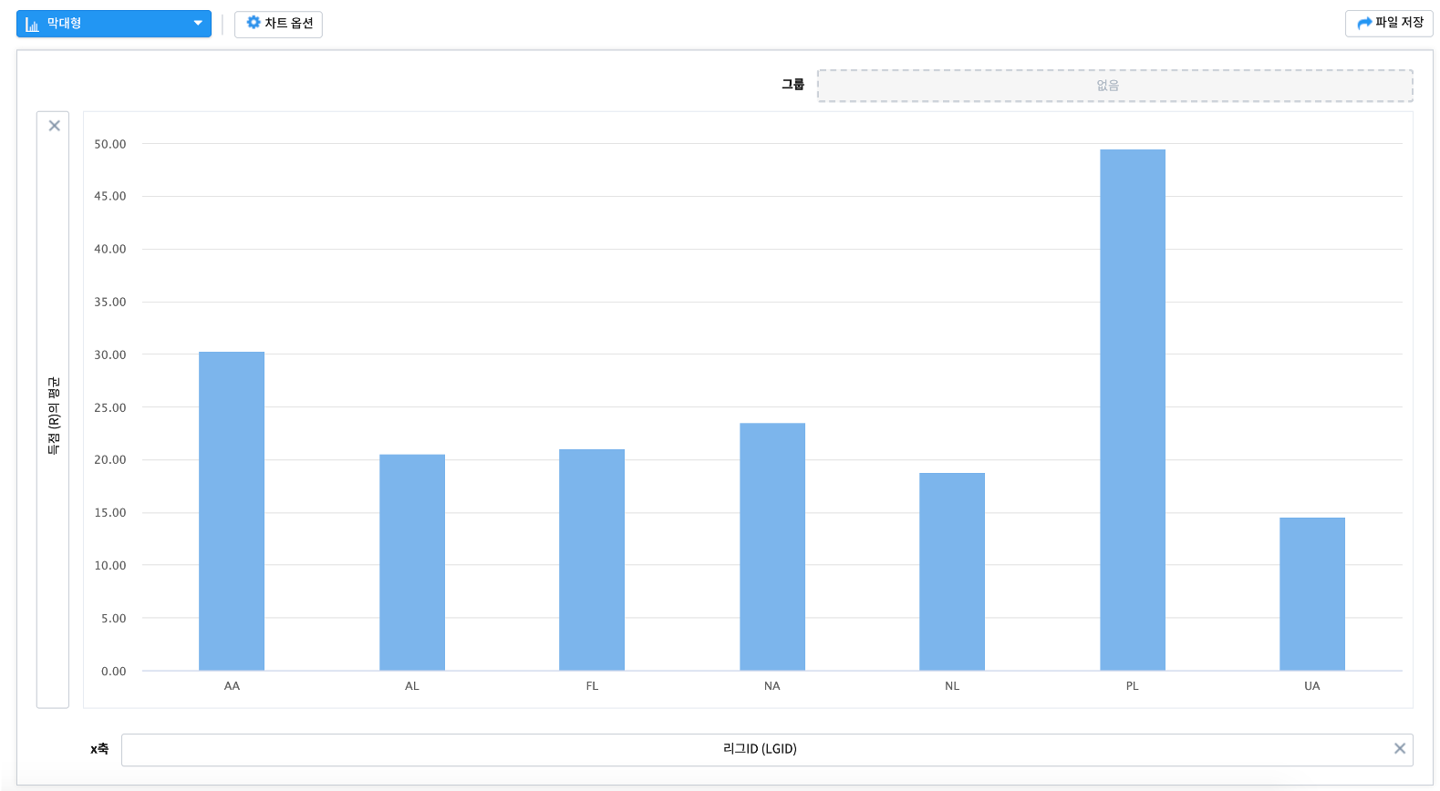
*막대형 그래프
show_charts_16_1.png

Slide 21
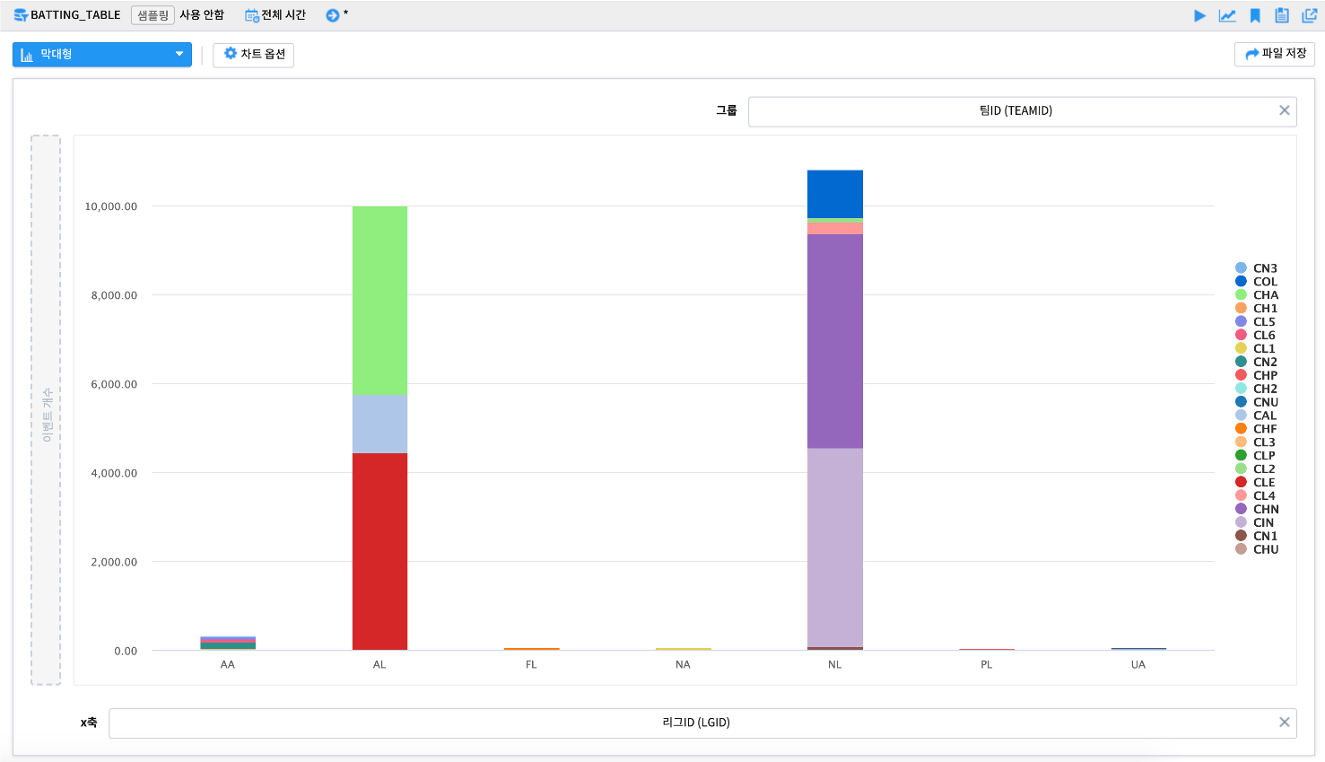
*막대형 그래프
show_charts_17.png

Slide 22
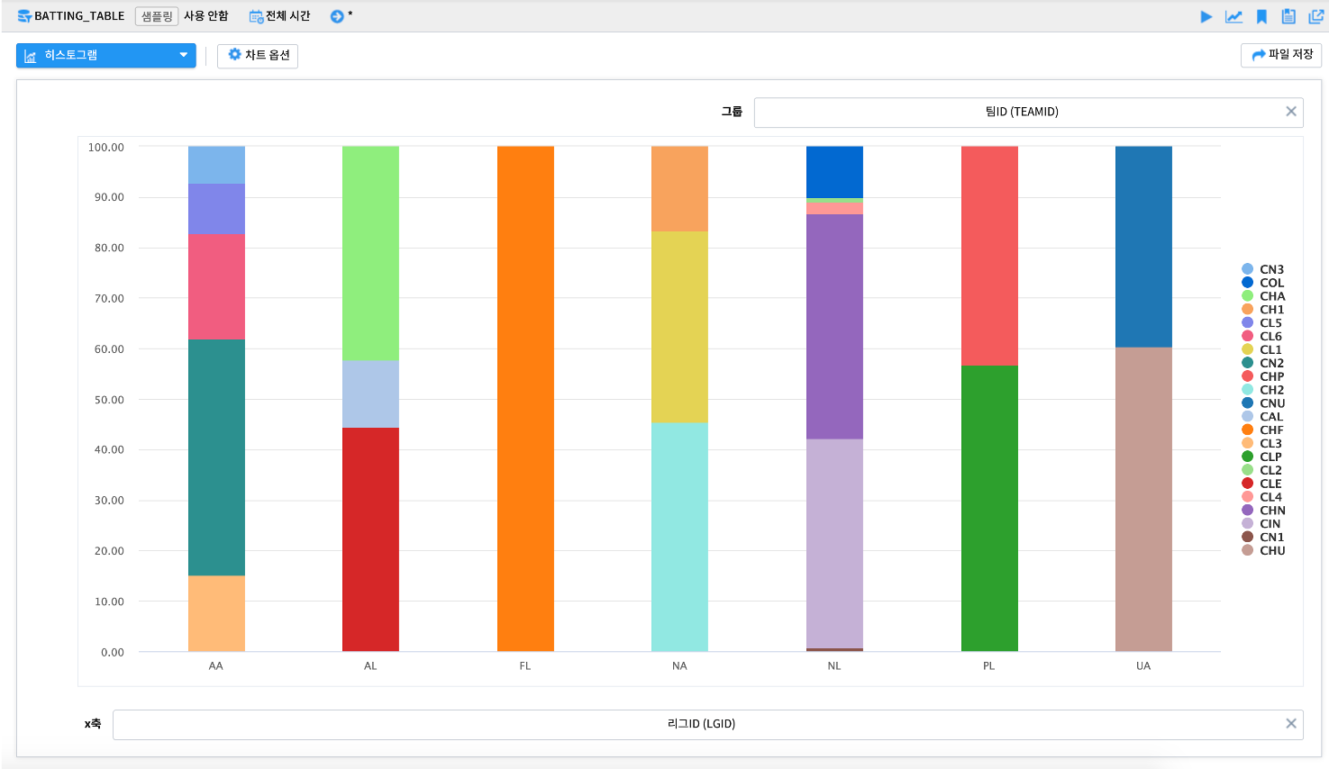
*막대형 그래프
show_charts_18.png

Slide 23
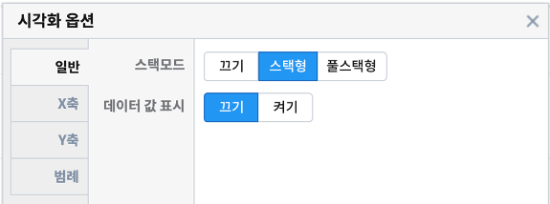
*막대형 그래프
show_charts_19.png

Slide 24
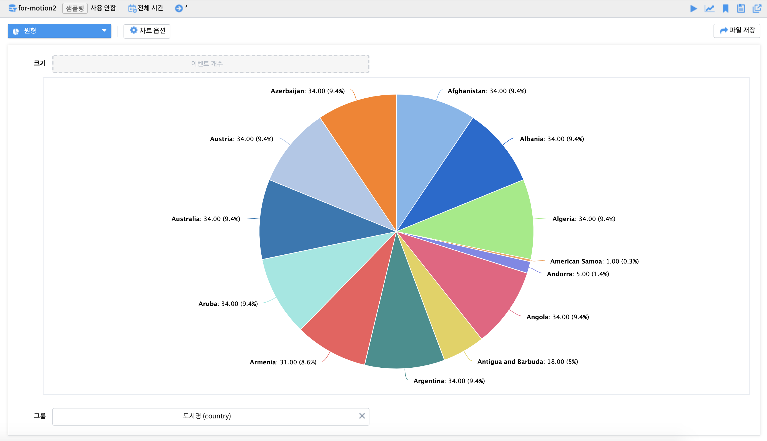
*원형 그래프
show_charts_20.png

Slide 25
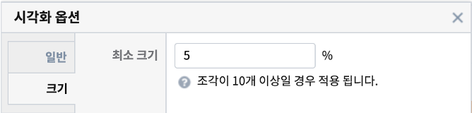
*원형 그래프
show_charts_21.png

Slide 26
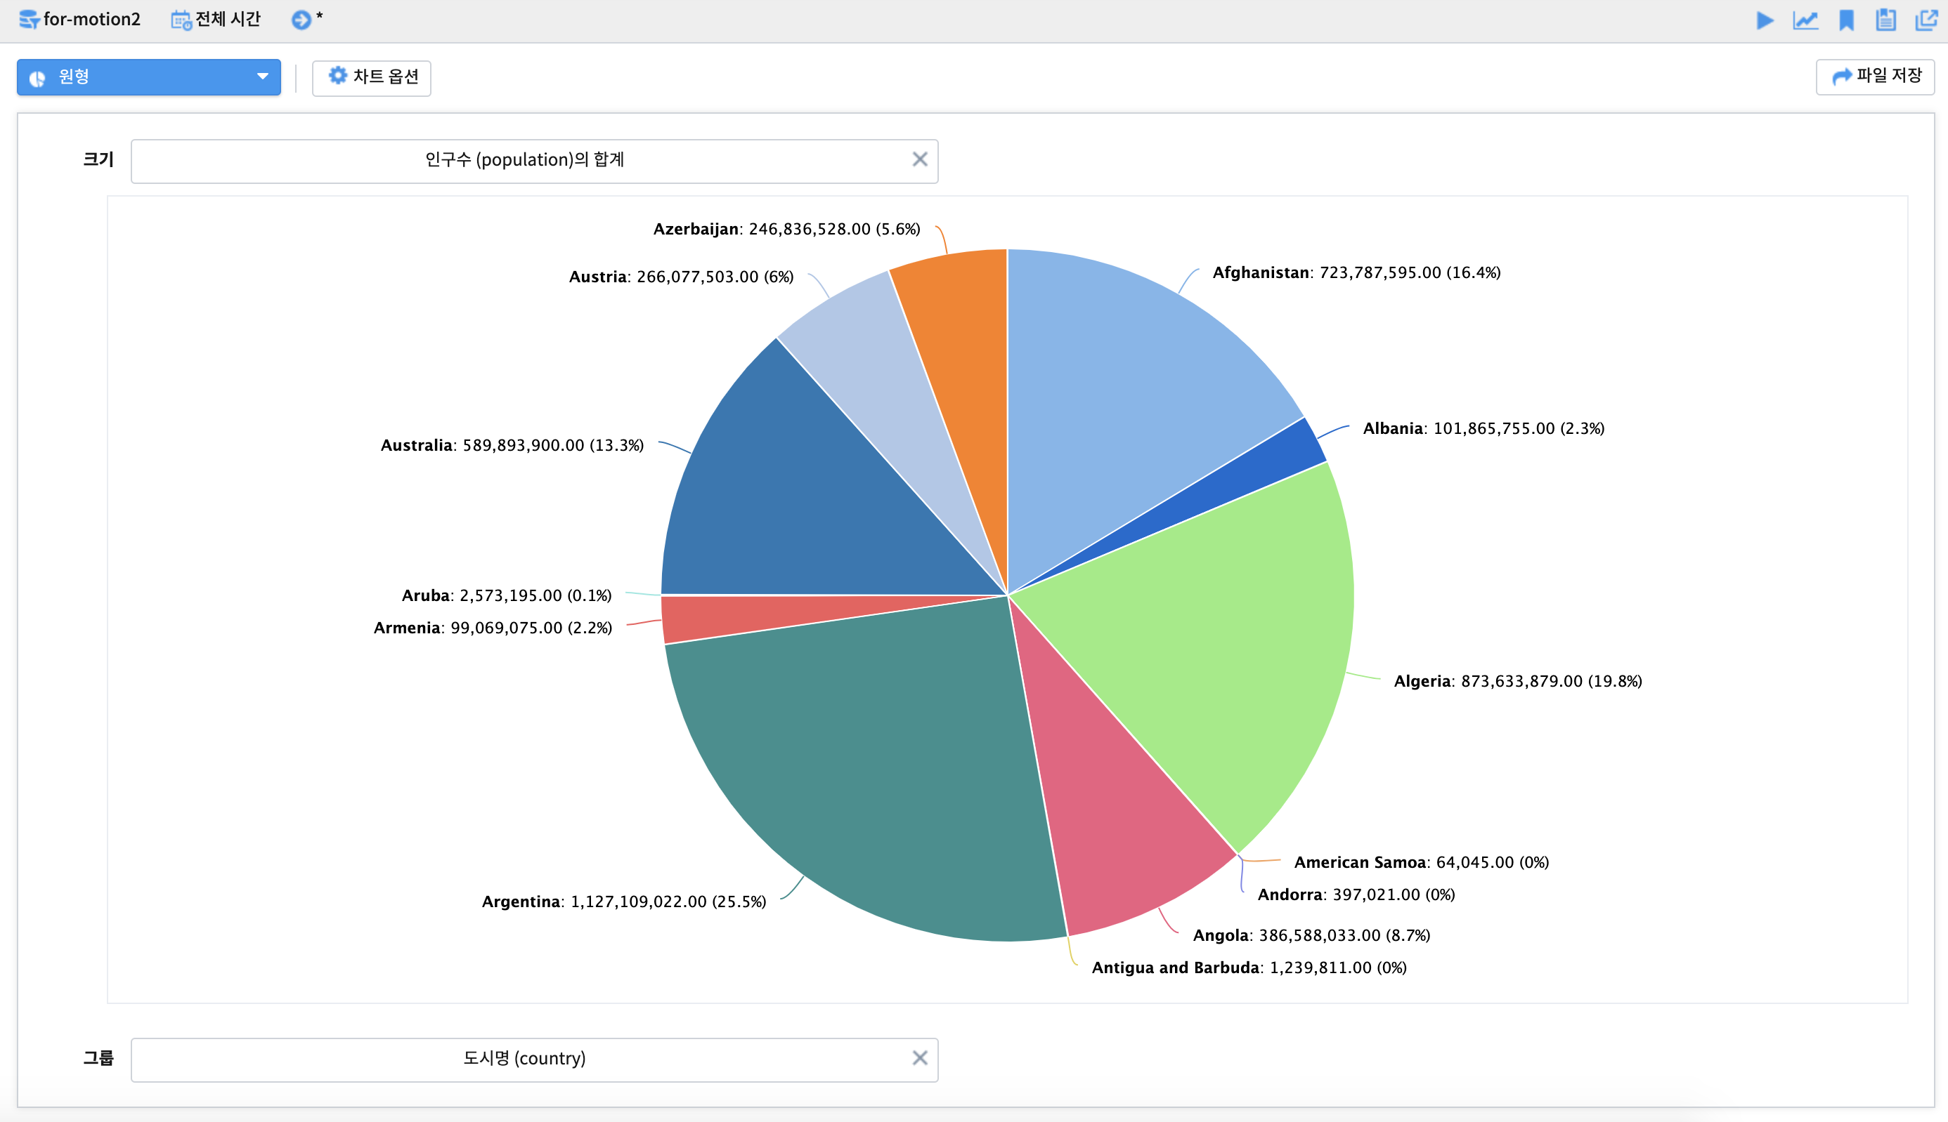
*원형 그래프
show_charts_22.png

Slide 27
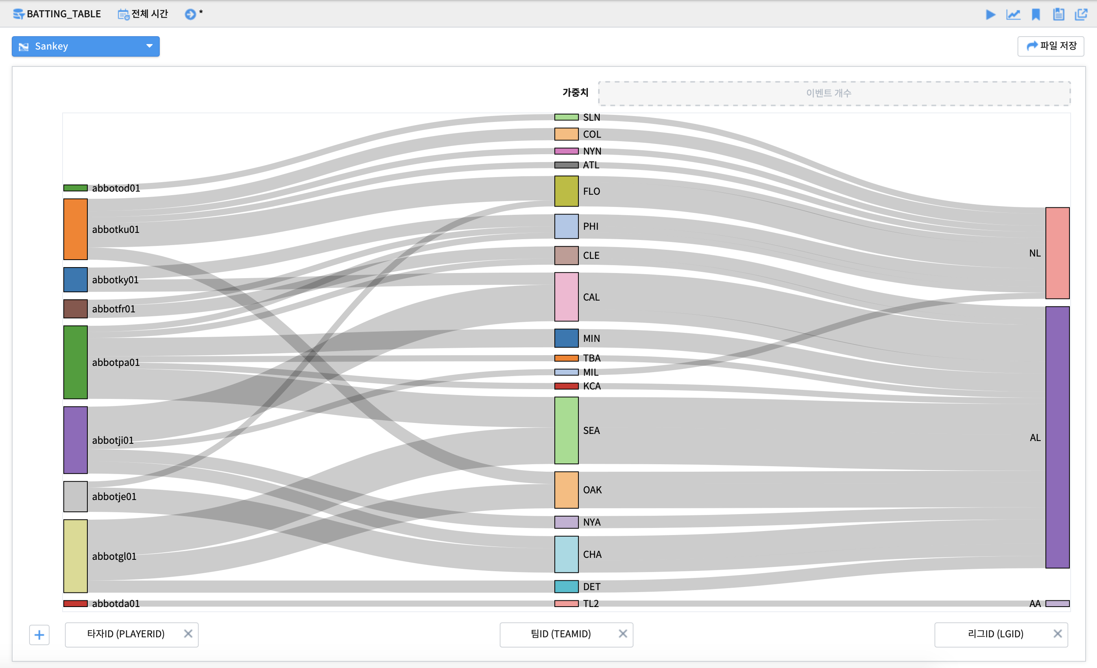
*sankey chart
show_charts_23.png

Slide 28
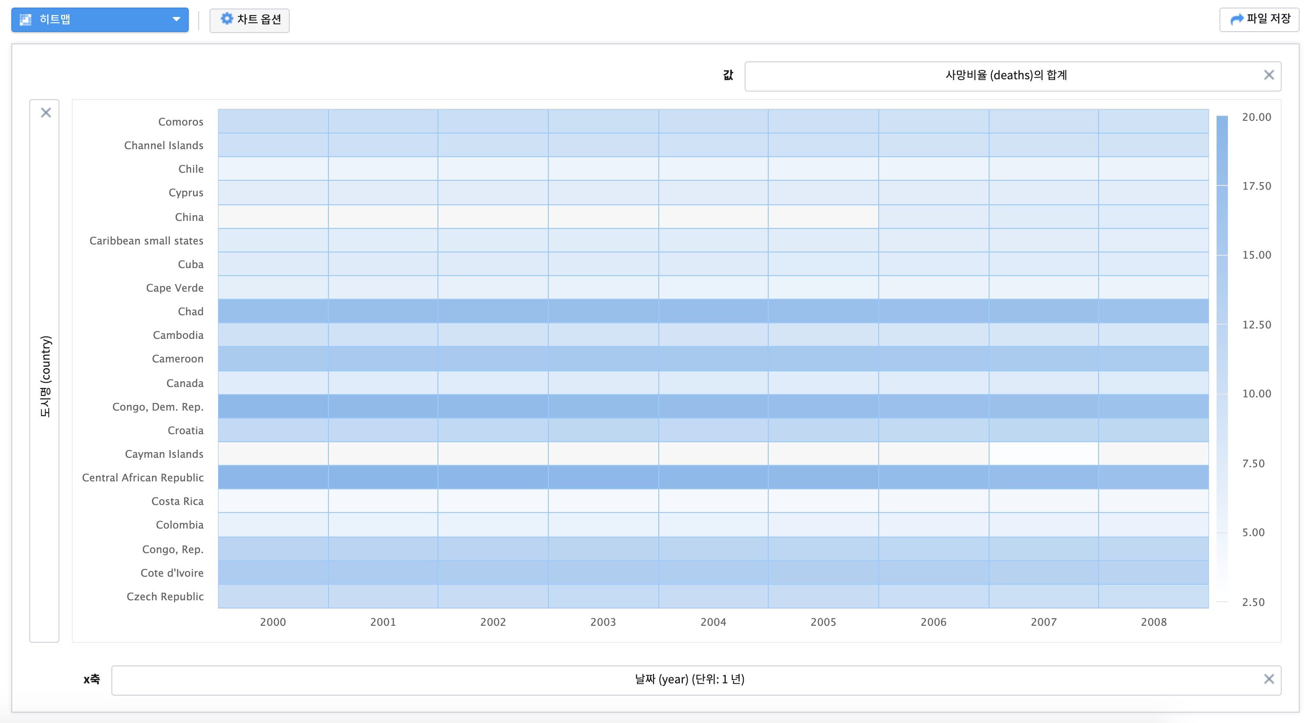
*히트맵
show_charts_24.png

Slide 29
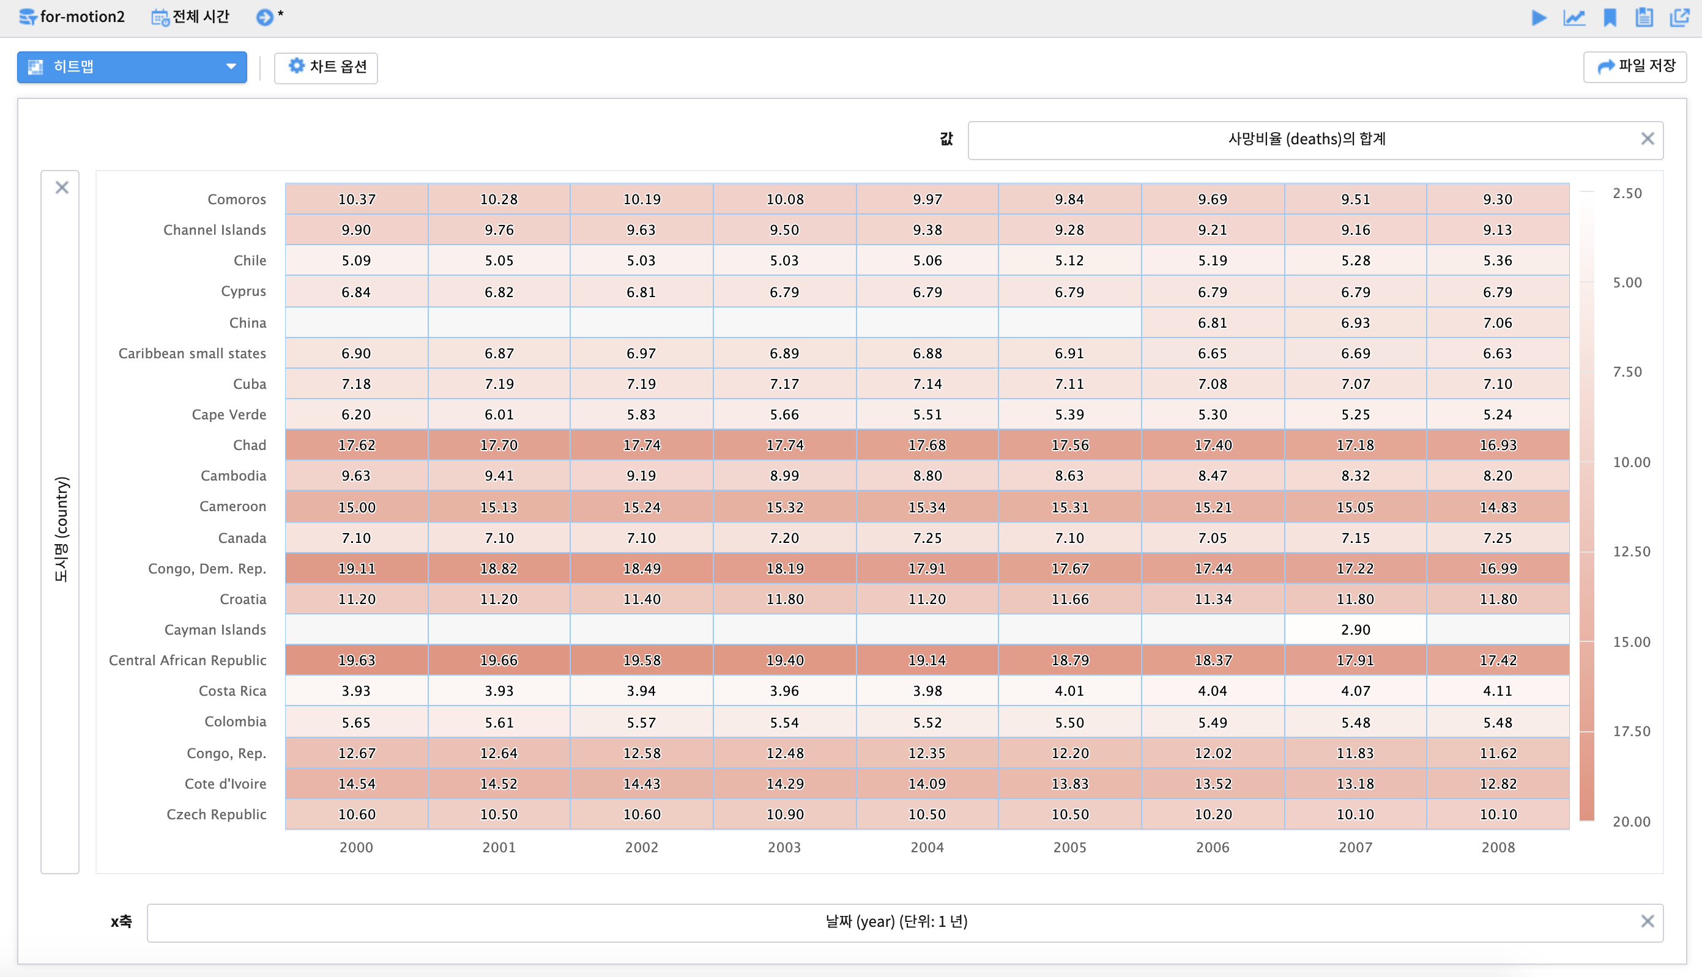
*히트맵
show_charts_25.png

Slide 30
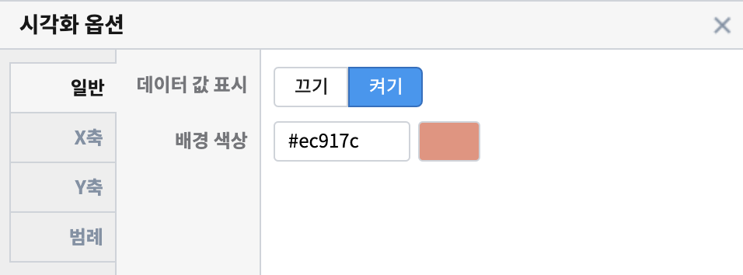
*히트맵
show_charts_26.png

Slide 31
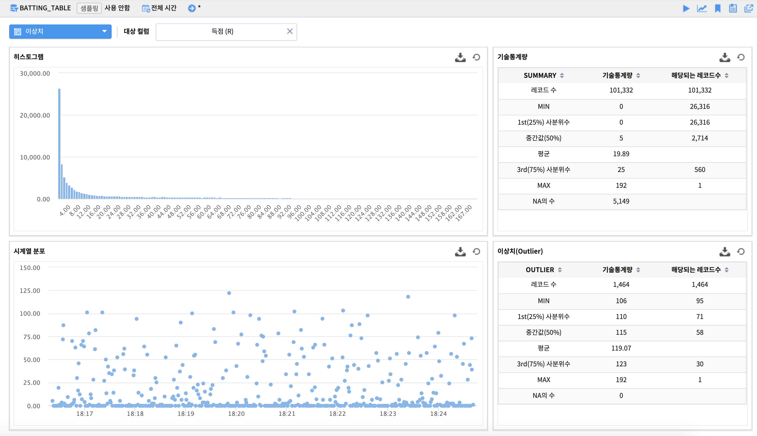
*이상치
show_charts_27.png

Slide 32
03-save charts
한글 버전

Slide 33
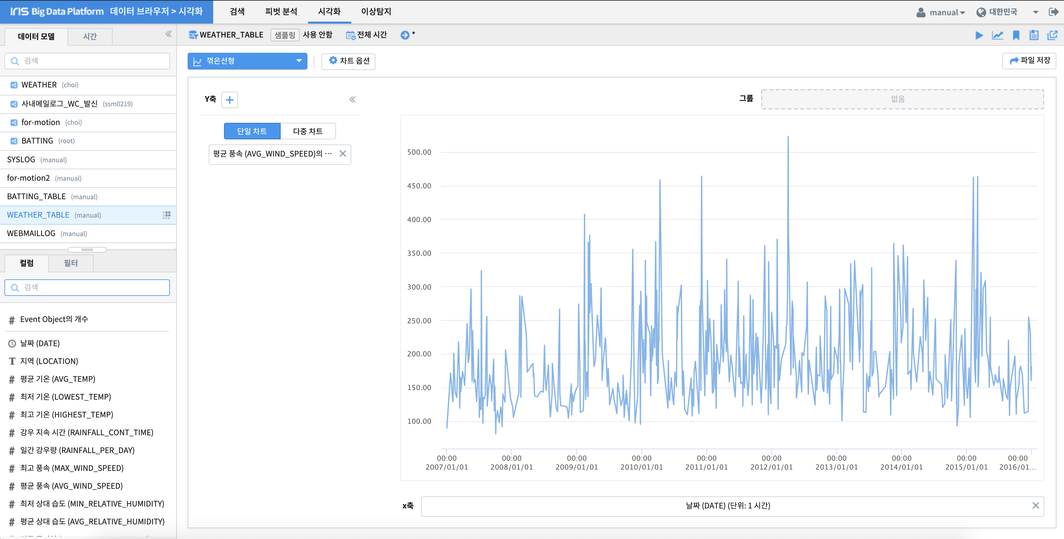
save_charts_00.png

Slide 34
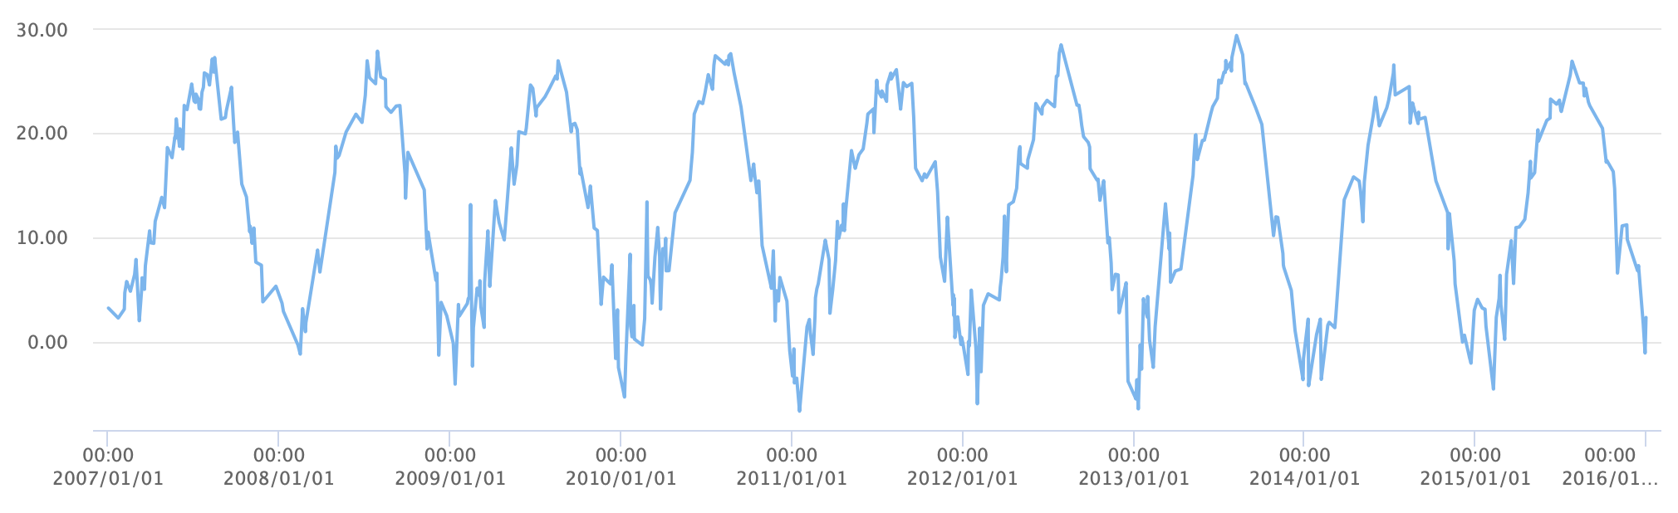
save_charts_01.png

Slide 35
04-save templates
한글 버전

Slide 36
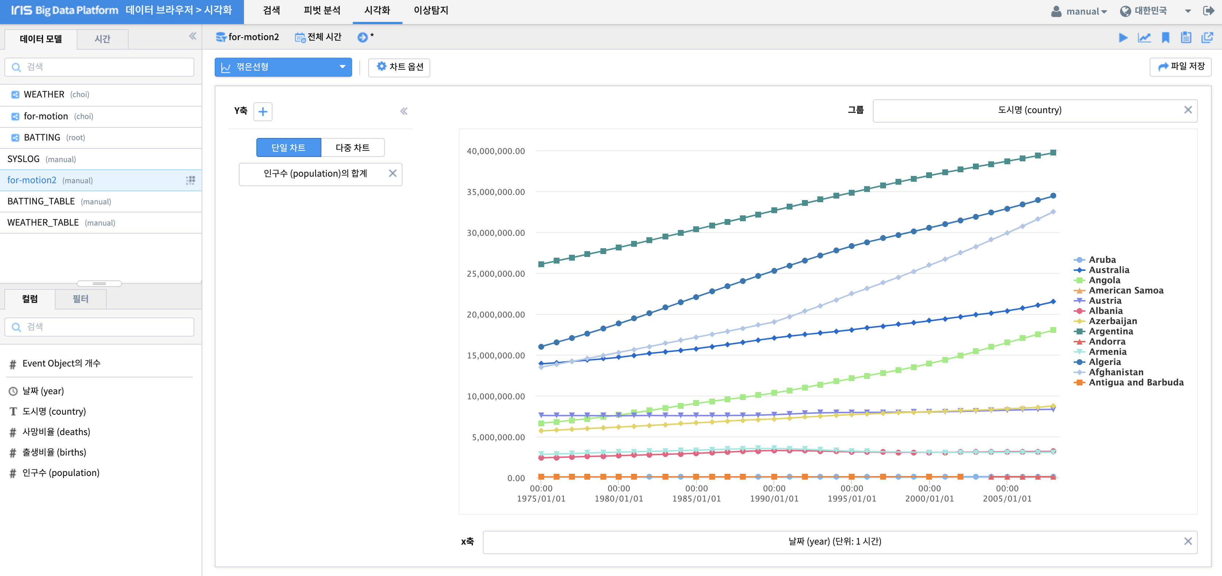

save_templates_00.png

Slide 37
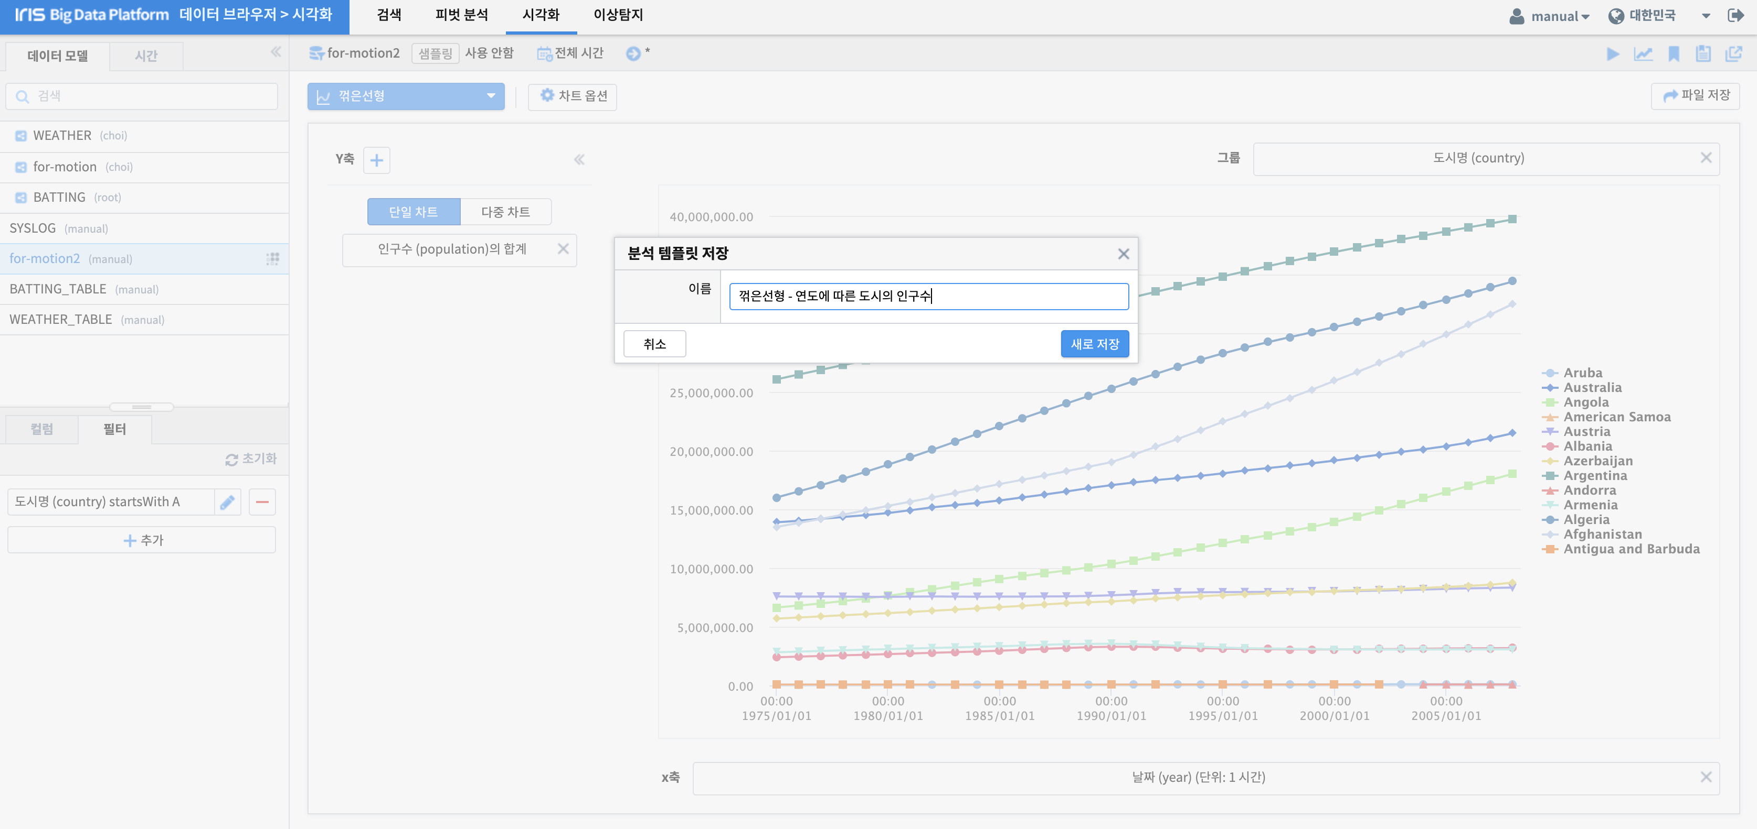

save_charts_01.png

Slide 38

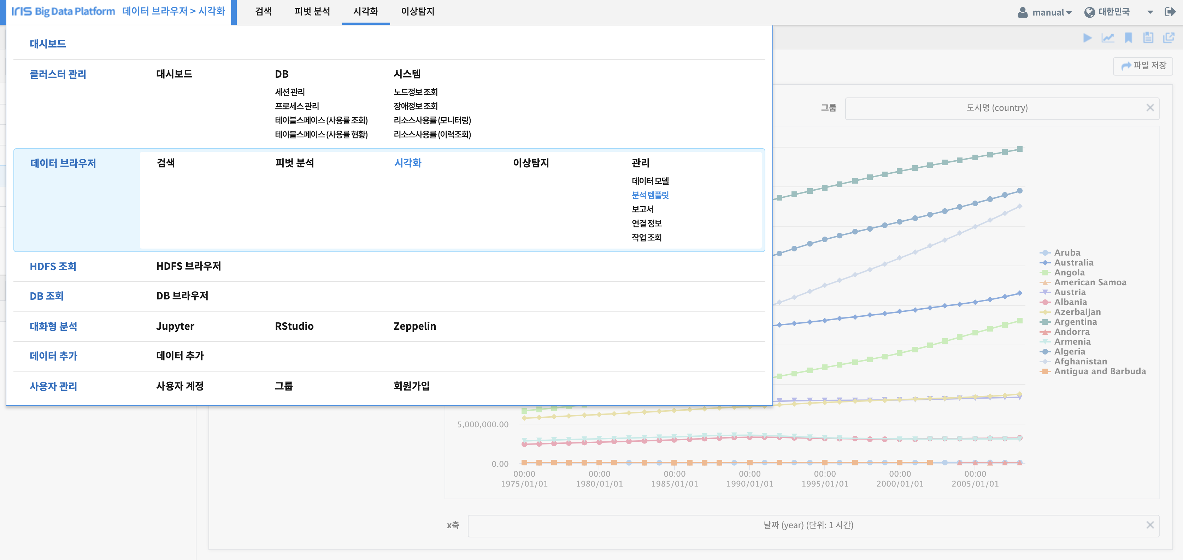

save_charts_02.png

Slide 39
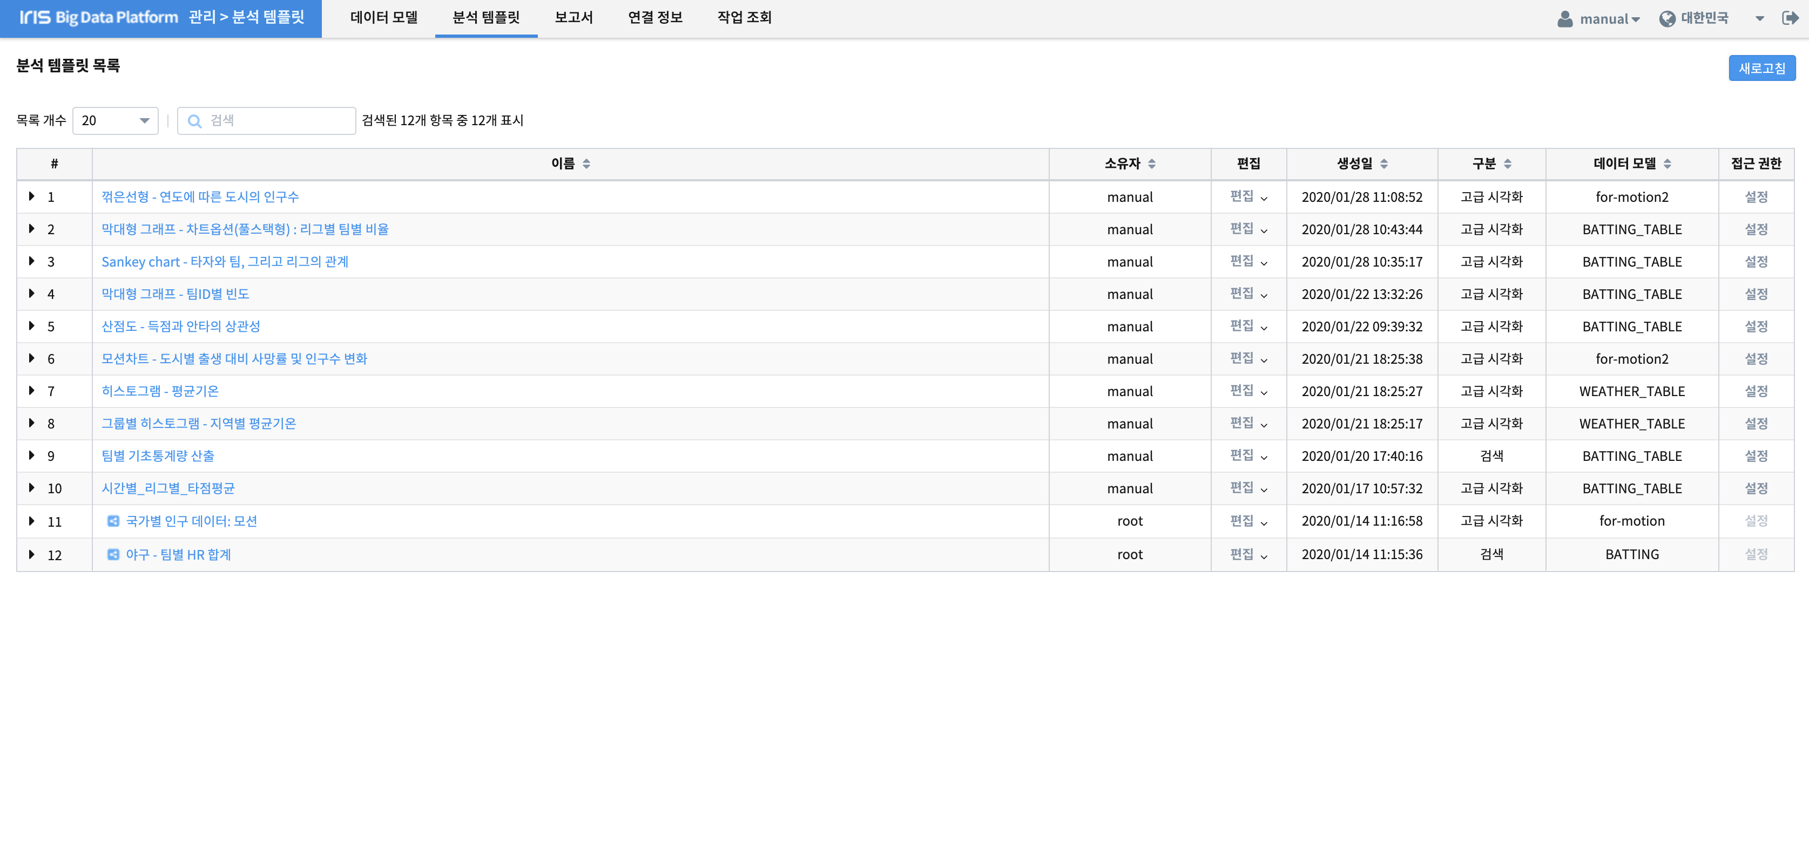
save_charts_03.png

Slide 40
<시각화 – 영어버전>

Slide 41
01-Overview
영어 버전

Slide 42
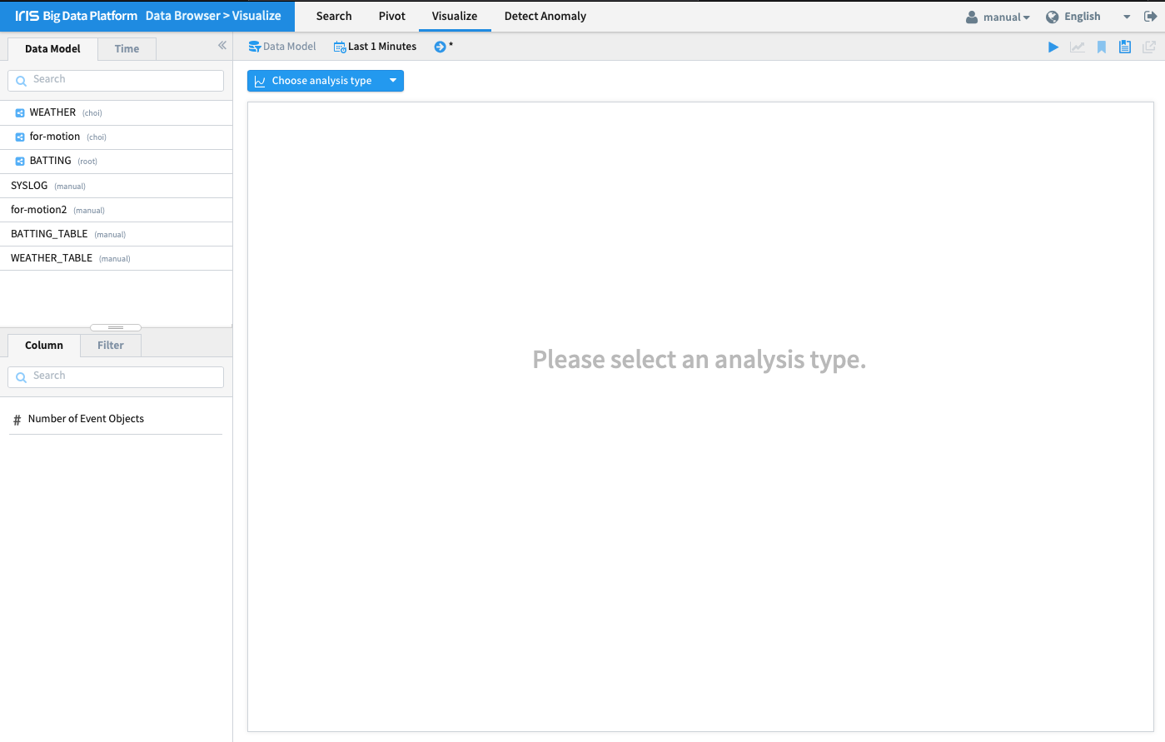
* 01-Overview : 개요
Overview.png

Slide 43
02-Show charts
영어 버전

Slide 44
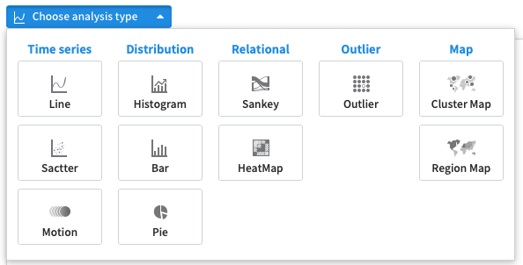
* 시각화 분석 유형
show_charts_00.png

Slide 45
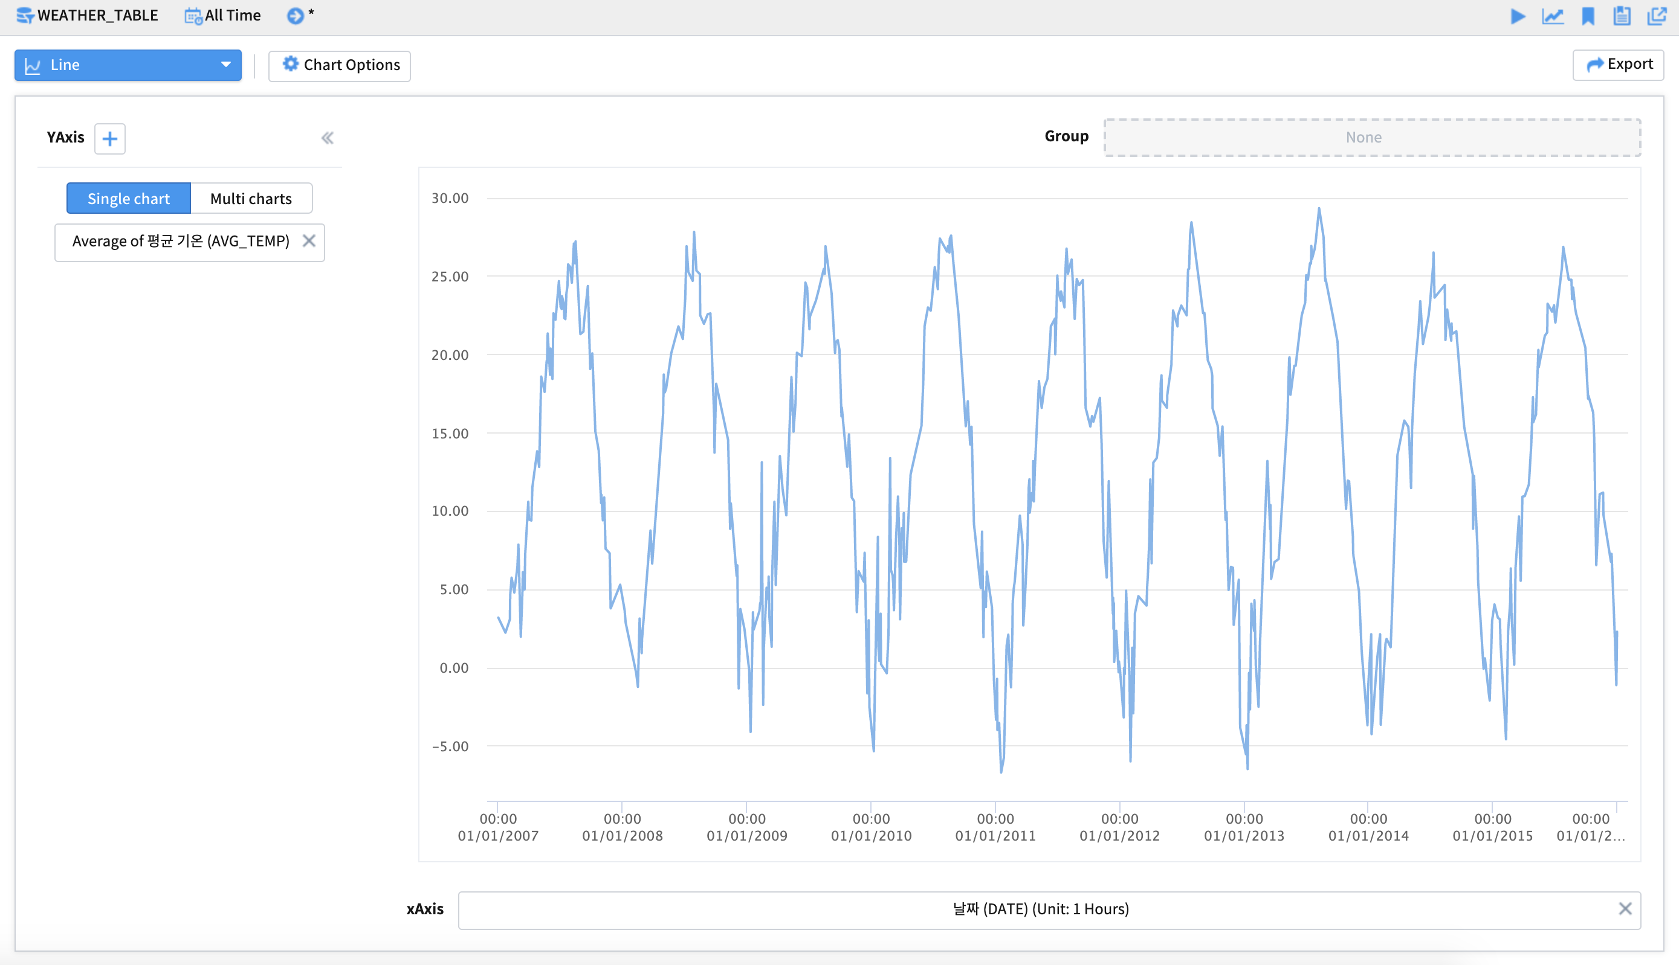
* 단일차트 – 시계열 그래프
show_charts_01.png

Slide 46
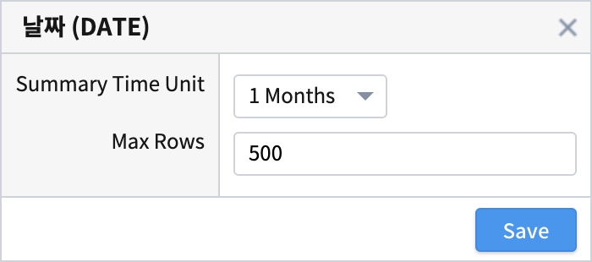
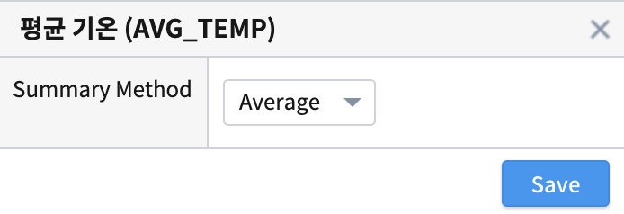
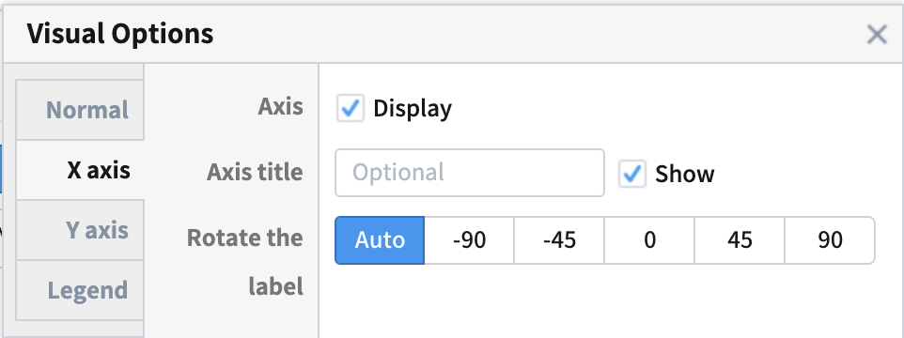
* 단일차트 – 시계열 그래프 - x축 옵션
show_charts_02.png
* 단일차트 – 시계열 그래프 - y축 옵션
show_charts_03.png
* 단일차트 – 시계열 그래프 - 차트 옵션
show_charts_04.png

Slide 47
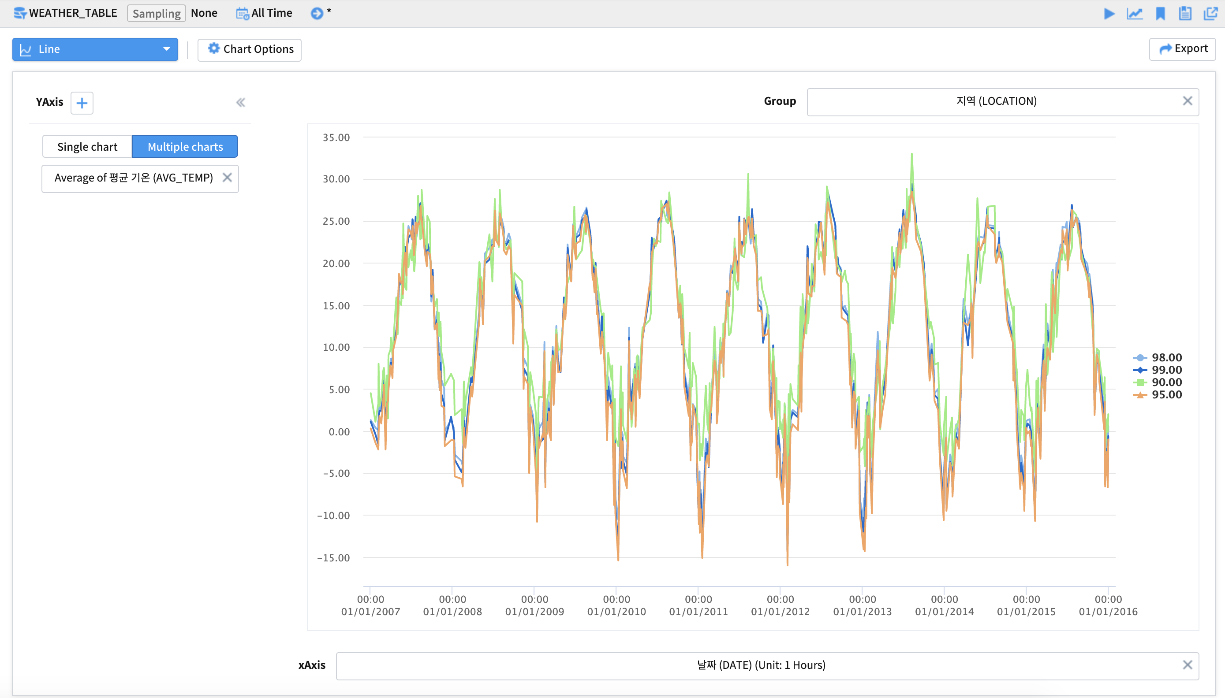
* 단일 차트 - 그룹별 시계열 그래프
show_charts_05_0.png

Slide 48
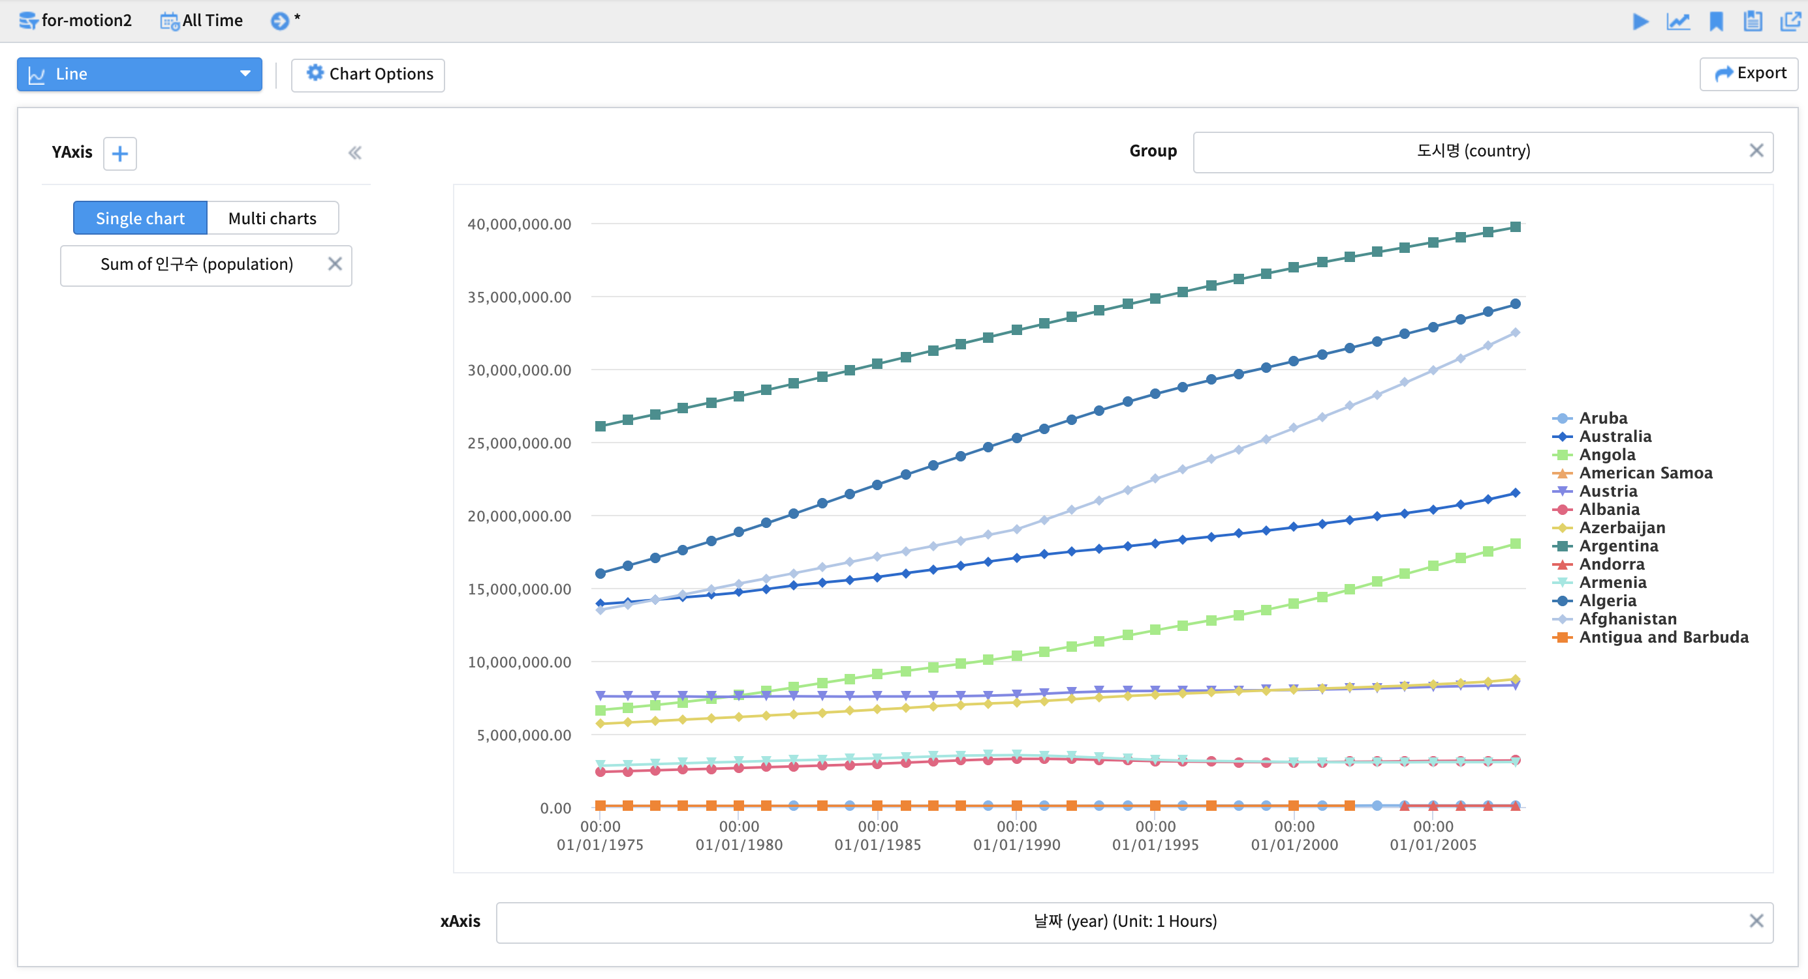
* 단일 차트 - 그룹별 시계열 그래프
show_charts_05_1.png

Slide 49
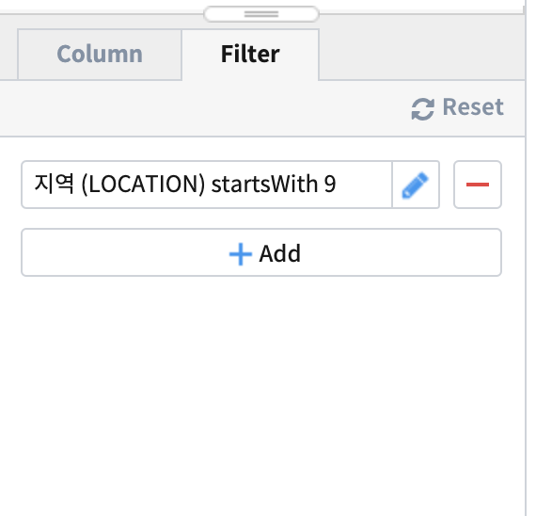
* 단일 차트 - 그룹별 시계열 그래프 – 필터링
show_charts_06.png

Slide 50
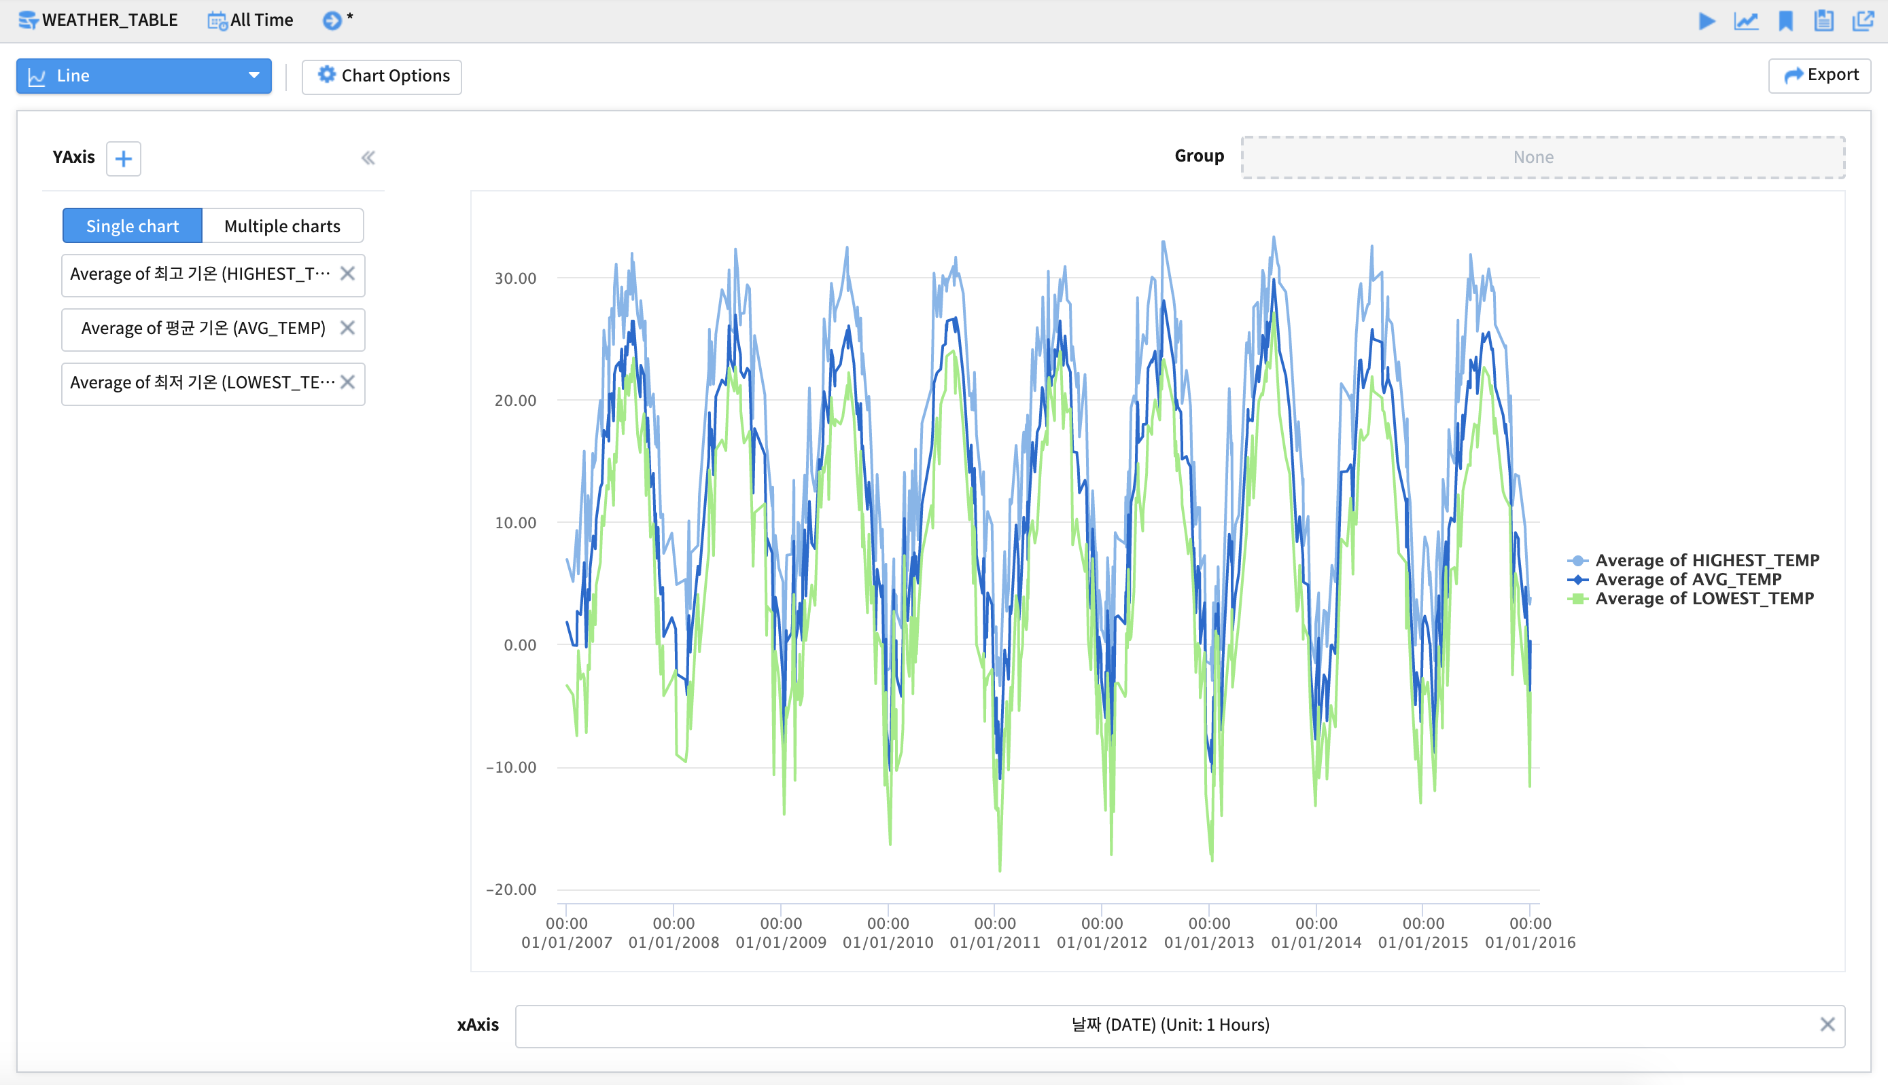
* 단일차트 – 중첩 시계열 그래프(단일축) - 중첩 예 1)
show_charts_07.png

Slide 51
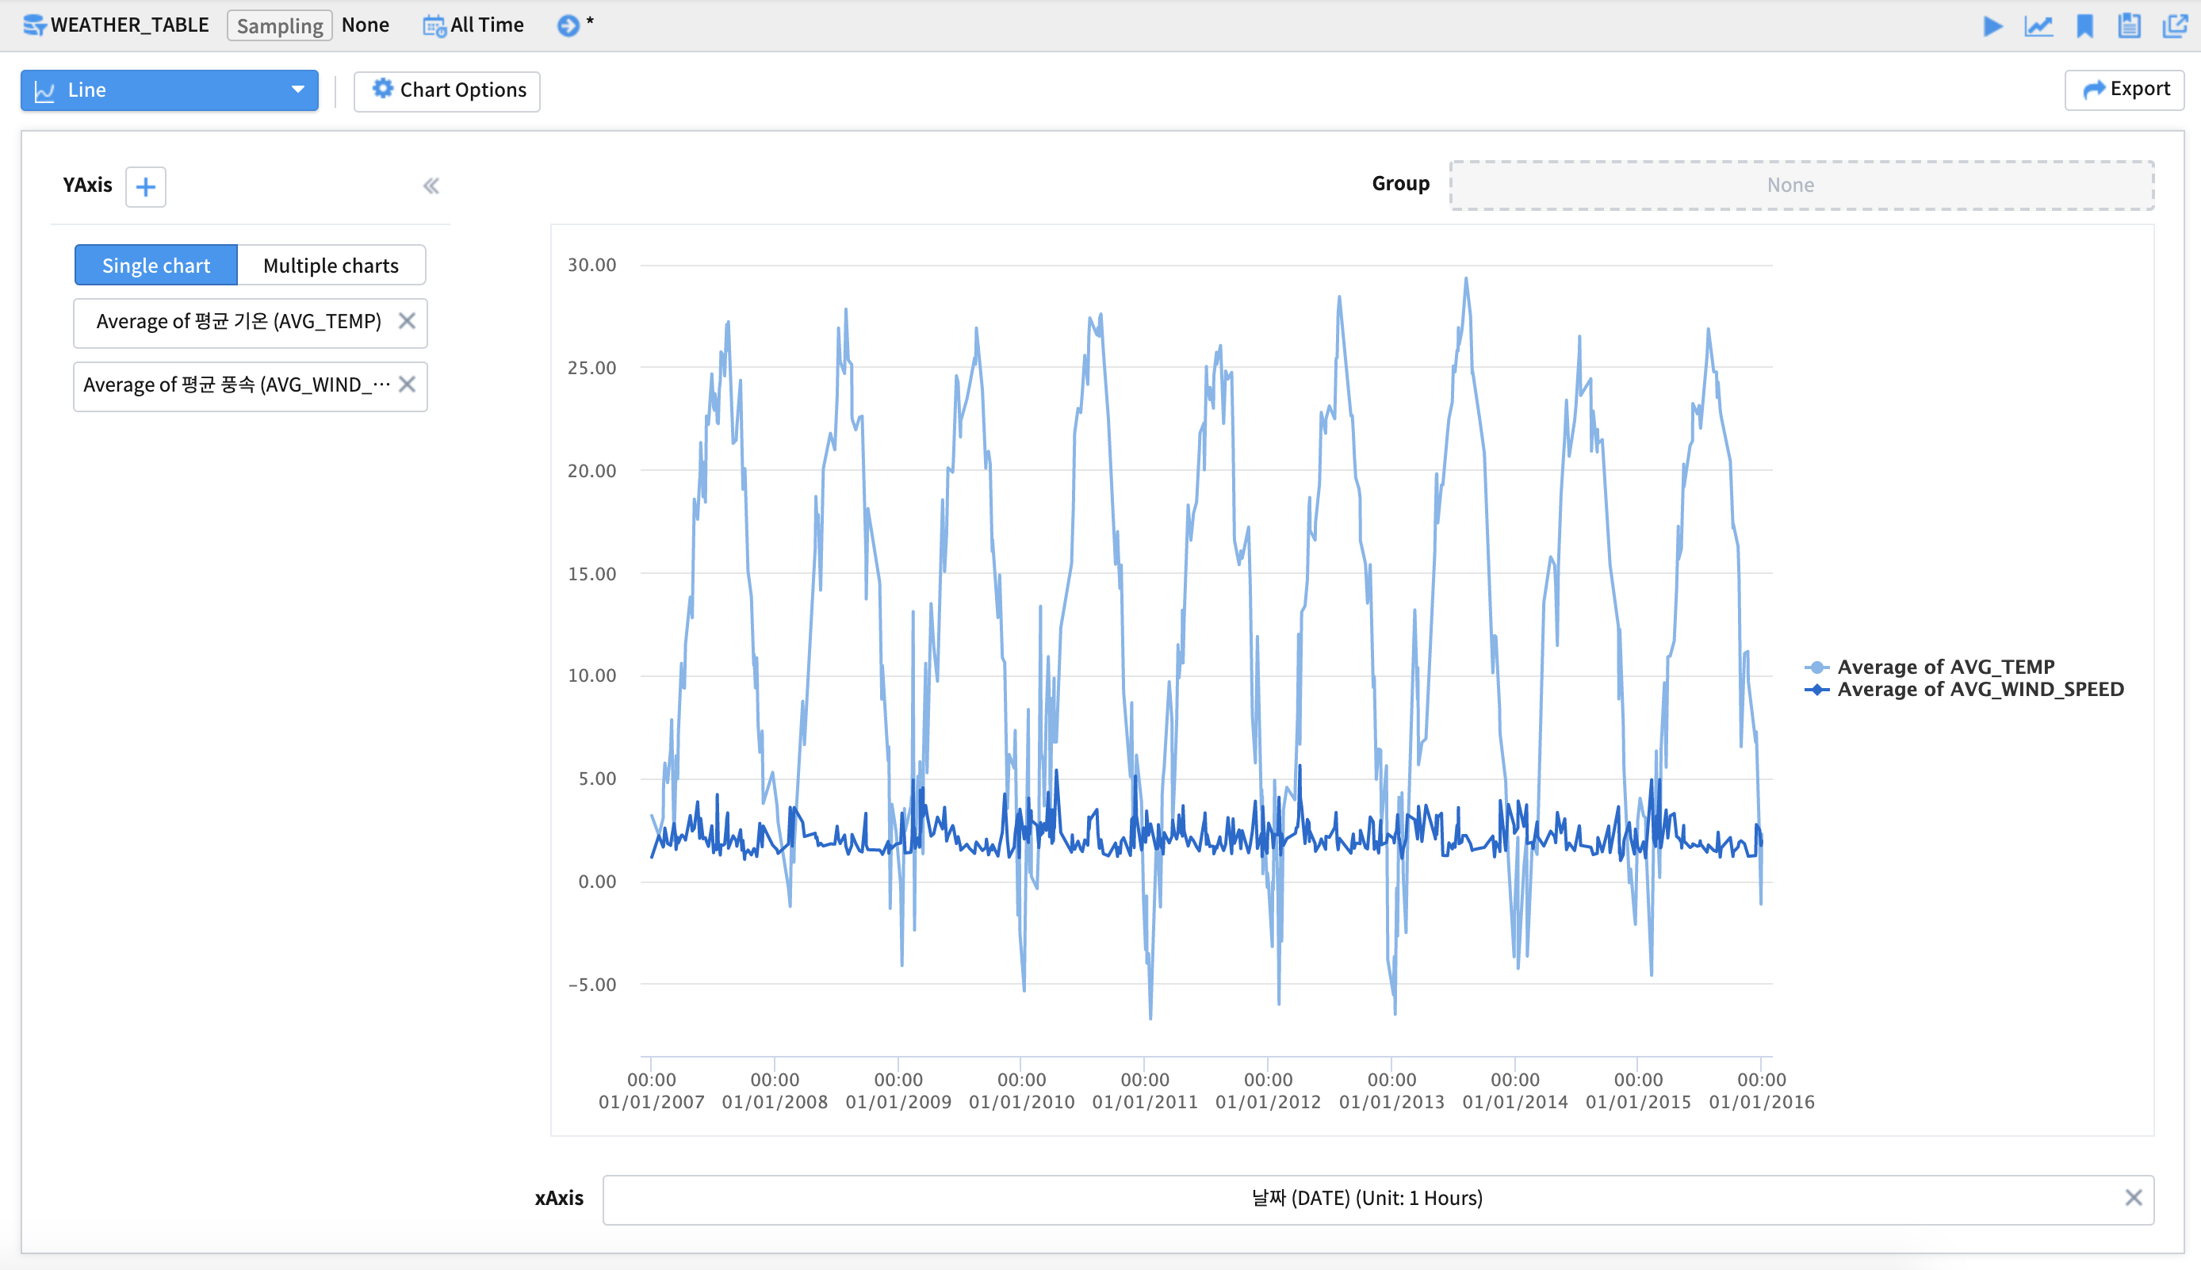
* 단일차트 – 중첩 시계열 그래프(단일축) - 중첩 예 2)
show_charts_08.png

Slide 52
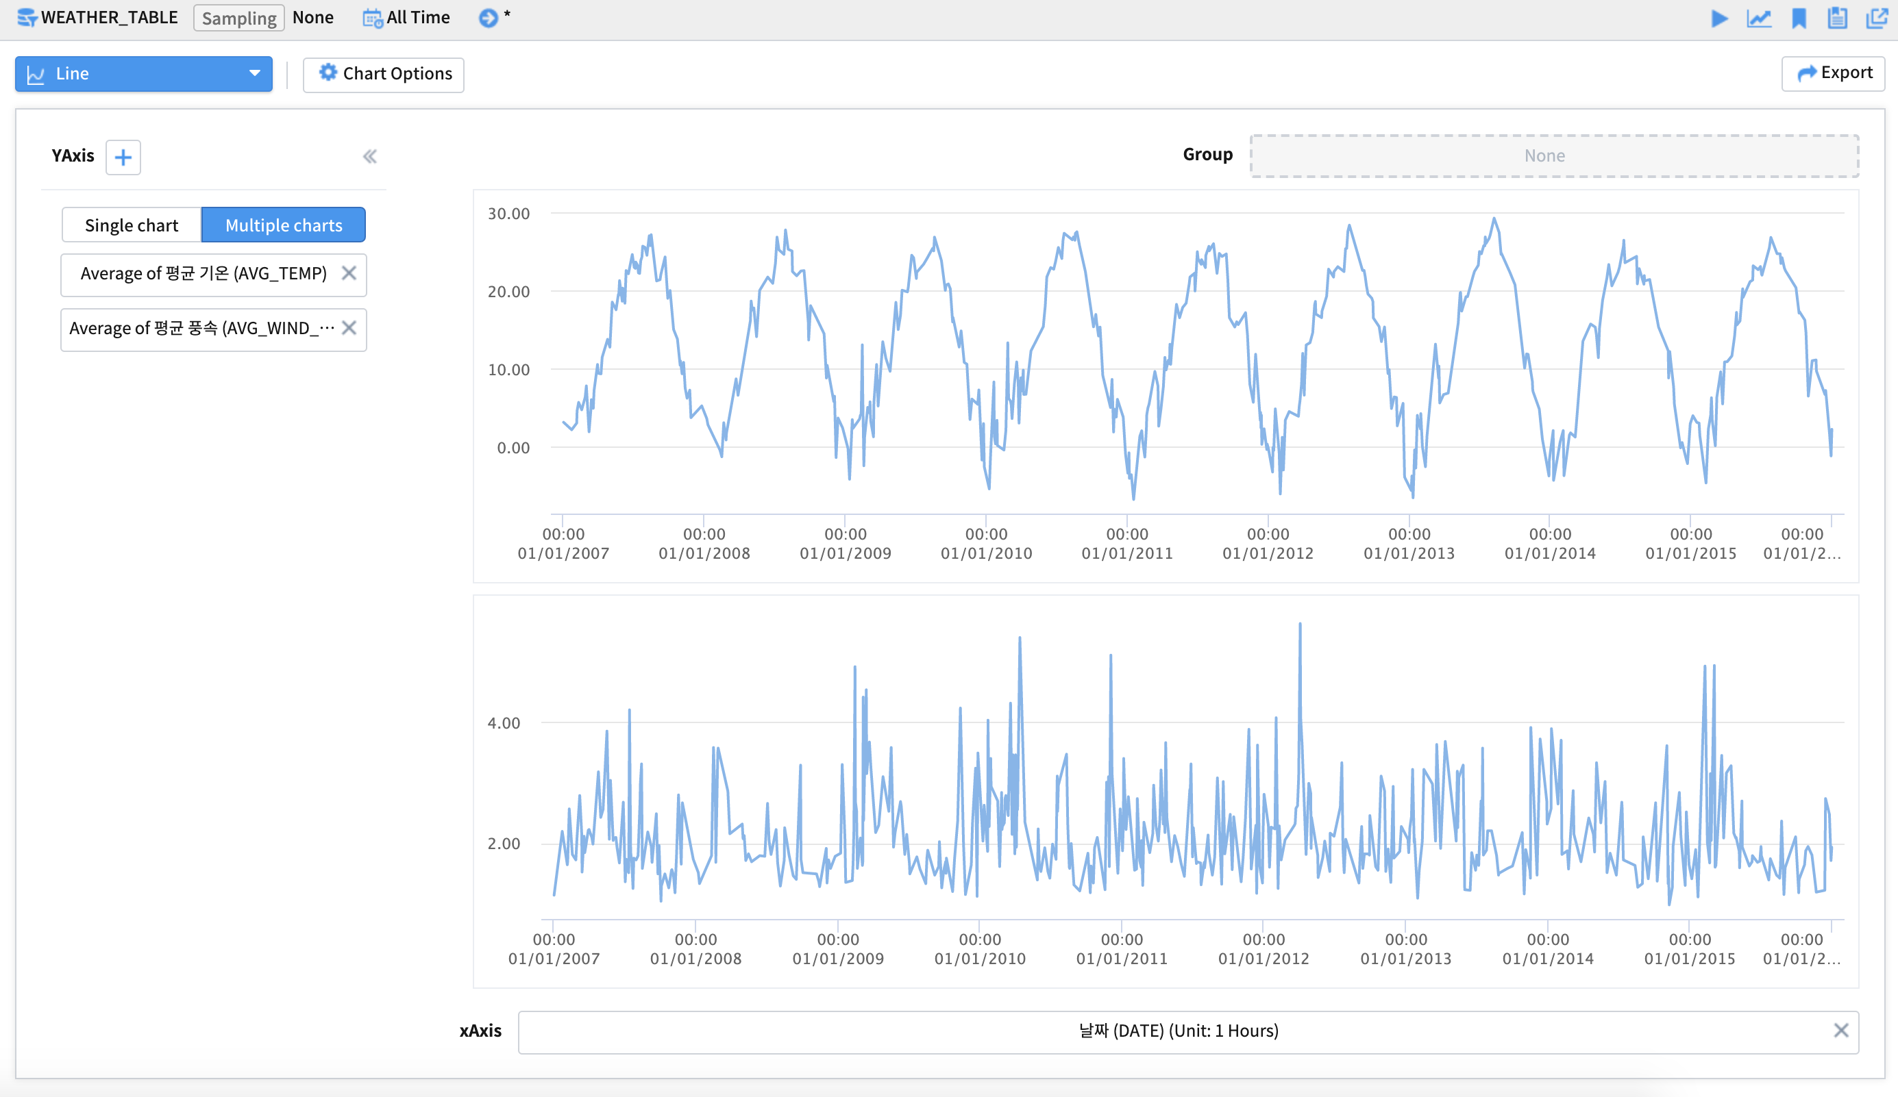
* 다중차트 – 다중 시계열 그래프(다중축)
show_charts_09.png

Slide 53
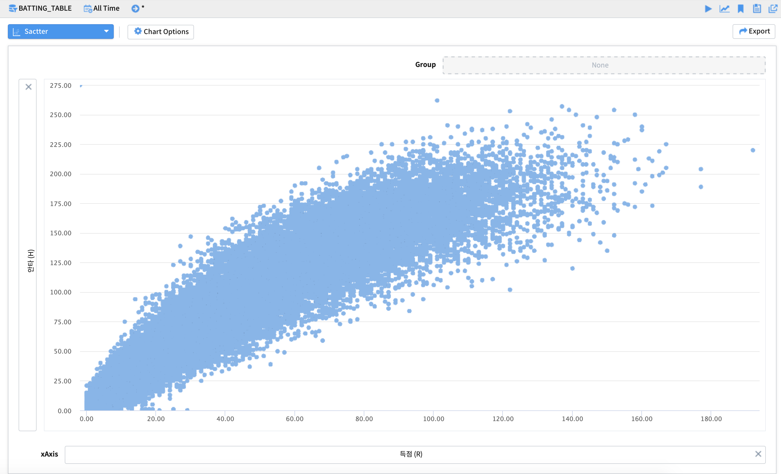
*시계열 분포 – 산점도
show_charts_10.png

Slide 54
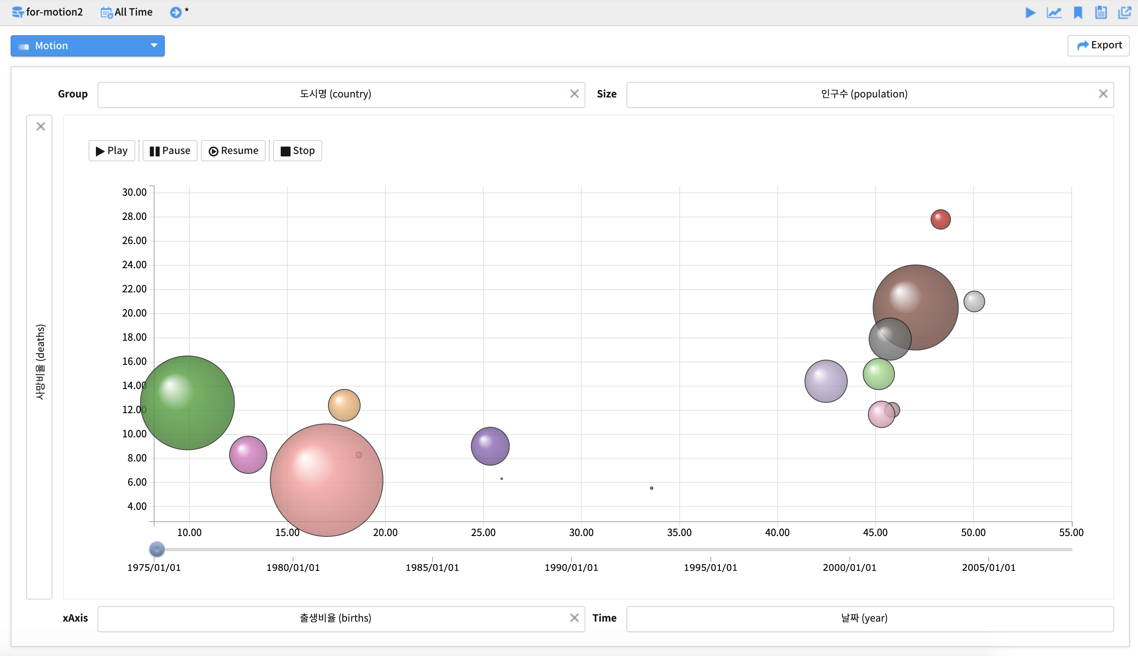
*모션 차트
show_charts_11.png

Slide 55

*히스토그램 – 단일 히스토그램 – bin size 기본
show_charts_12.png

Slide 56

*히스토그램 – 단일 히스토그램 - bin size 조정
show_charts_13.png

Slide 57

*히스토그램 – x축 옵션
show_charts_14.png

Slide 58

*히스토그램 – 그룹별 히스토그램
show_charts_15.png

Slide 59

*막대형 그래프
show_charts_16_0.png

Slide 60

*막대형 그래프
show_charts_16_1.png

Slide 61

*막대형 그래프
show_charts_17.png

Slide 62

*막대형 그래프
show_charts_18.png

Slide 63

*막대형 그래프
show_charts_19.png

Slide 64

*원형 그래프
show_charts_20.png

Slide 65

*원형 그래프
show_charts_21.png

Slide 66

*원형 그래프
show_charts_22.png

Slide 67

*sankey chart
show_charts_23.png

Slide 68

*히트맵
show_charts_24.png

Slide 69

*히트맵
show_charts_25.png

Slide 70

*히트맵
show_charts_26.png

Slide 71

*이상치
show_charts_27.png

Slide 72
03-save charts
영어 버전

Slide 73

save_charts_00.png

Slide 74
save_charts_01.png

Slide 75
04-save templates
영어 버전

Slide 76

save_templates_00.png

Slide 77

save_charts_01.png

Slide 78

save_charts_02.png

Slide 79

save_charts_03.png

